Slide 1
Ⅰ（２）成長産業の振興等（カーボンニュートラル）
＜Why＞ | ＜Vision＞ | ＜What＞ | ＜Outcome＞
○近年、世界各地で記録的な熱波やそれに伴う山火事が頻発し、日本でも暑さだけでなく、豪雨災害により毎年のように大きな被害が発生するなど、まさに気候危機と言うべき状況となっている。 ○パリ協定(2015年12月採択)では、平均気温の上昇を２℃高い水準を十分下回るとともに、1.5℃に抑える努力を追求することとされた。 ○国においては、2050年カーボンニュートラルをめざすことを2020年10月に宣言し、地域脱炭素ロードマップの策定やグリーンイノベーション基金の創設など、推進に向けた議論が加速しており、地域においても、取組みを進めることが喫緊の課題となっている。 | ○府は、政府に先駆けて、2019年10月に「2050年二酸化炭素排出量実質ゼロ」を表明し、この考え方に沿って、2030年度の温室効果ガス排出量を2013年度比で40％削減する目標を掲げている。 ○ 「2050年の二酸化炭素排出量実質ゼロ」は、従来の延長線上の取組みで達成できるものではなく、あらゆる主体が、脱炭素社会の将来像を共有し、一体となって思い切った気候変動対策に取り組むことが重要である。 | ○「大阪府地球温暖化対策実行計画」の策定（2021年３月） ○「おおさかスマートエネルギープラン」の策定（2021年３月） ○「H2Osakaビジョン２０２２」の策定（2022年５月） ○カーボンニュートラル推進本部の設置（2022年７月） 万博をはじめ、大阪・関西の強みを生かし、2030年削減目標の達成に向け全庁一体となって取り組む。 （取組事業例） ➢脱炭素ビジネス ・カーボンニュートラル技術開発・実証 ・エネルギー関連ビジネスの創出促進 ・環境・エネルギー技術シーズ調査・ 普及啓発 ・中小企業スマートエネルギービジネス拡大 ・中小事業者ＬＥＤ導入促進 ➢行動変容 ・ZEH（ゼッチ）普及啓発 ・消費行動促進 ・環境配慮消費行動促進インセ ンティブ調査検討 ・環境配慮型バス普及促進 ・ゼロエミッション車普及促進 ➢率先取組 ・府有施設の新築等時のZEB化 の推進 ・公用車へのゼロエミッション車を中心とした電動車の導入 ○大阪府気候変動対策推進条例の 改正施行（2023年４月全部施行） | ○温室効果ガス排出量の削減 府域における2019年度の温室効果ガス排出量は、計画の基準年度である2013年度から約24％削減

Slide 2
■ 経過
地球温暖化対策として、「大阪府地球温暖化対策実行計画」や再生可能エネルギーの普及拡大等をめざした「おおさかスマートエネルギープラン」、水素利用の拡大を目的とした「H2Osakaビジョン２０２２」等に基づく取組みを推進しており、2019年度の府域における温室効果ガス排出量は2013年度から約24％削減。
さらに、2019年10月に府として「2050年二酸化炭素排出量実質ゼロ」をめざすことを表明。取組みを強化するため、「大阪府気候変動対策推進条例」等を改正するとともに、全庁一体の「おおさかカーボンニュートラル推進本部」を設置。大阪・関西万博のインパクトを活かし、2050年までのカーボンニュートラルの実現をめざした各施策を推進している。
1995 | ～ | 2005 | ～ | 2012 | 2013 | 2014 | 2015 | 2016 | ～ | 2019 | 2020 | 2021 | 2022
▲95年３月
「大阪府地球温暖化対策地域推進計画」策定
▲12年３月
「温暖化対策おおさかアクションプラン～大阪府地球温暖化対策実行計画（区域施策編）～ 」策定
▲15年３月
「大阪府地球温暖化対策実行計画（区域施策編）」策定
▲21年３月
「大阪府地球温暖化対策実行計画（区域施策編）」策定
▲22年３月
大阪府気候変動対策推進条例等の改正
▲22年７月
おおさかカーボンニュートラル推進本部設置
▲19年10月
「２０５０年二酸化炭素排出量ゼロ」の表明
▲05年４月
「大阪府温暖化の防止等に関する条例」制定
▲14年３月
「おおさかエネルギー地産地消推進プラン」策定
▲21年３月
「おおさかスマートエネルギープラン」策定
▲16年３月
「Ｈ２Ｏｓａｋａビジョン」策定
▲22年５月
「Ｈ2Ｏｓａｋａビジョン２０２２」
策定
▲21年3月
「大阪ブルー・オーシャン・ビジョン」実行計画策定

Slide 3
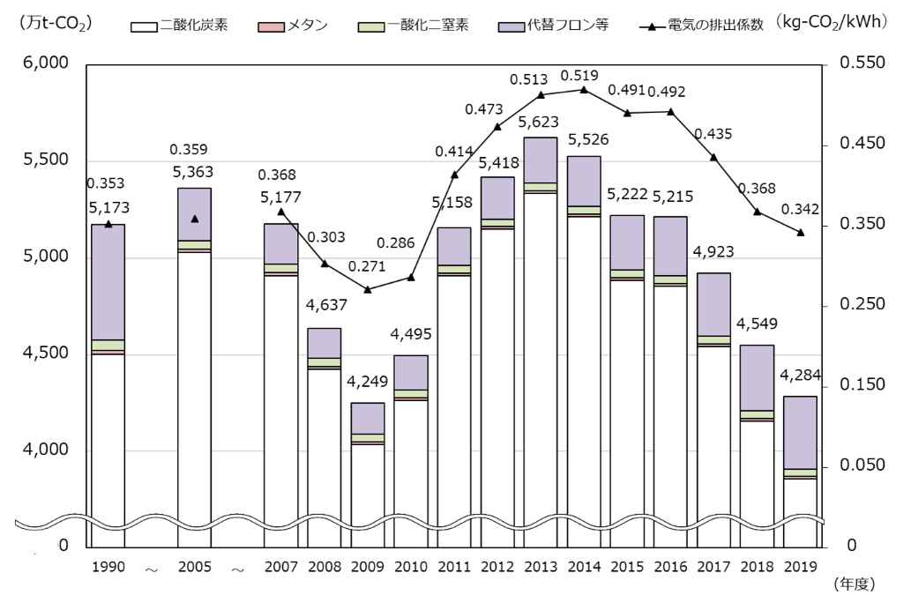
■府域における温室効果ガス排出量の推移・目標
大阪府域における温室効果ガス排出量は、2013年度は、東日本大震災の影響を受け火力発電の比率が高くなり、電気の排出係数が大きくなったこと等により、2005年度と比べて排出量が増加。2014年度以降は、電気の排出係数が小さくなっていること等の影響により概ね減少傾向。
2019年度の府域の温室効果ガス排出量は4,284万トンであり、大阪府地球温暖化対策実行計画(区域施策編)の基準年度である2013年度比で23.8％減少。
2030年度の削減目標の達成に向けては、さらなるCO2排出の少ないエネルギーの導入が重要であり、今後も、域外からの調達も含めた再生可能エネルギーの最大限の利用促進など、実行計画に掲げる各種施策の推進が必要。
2013年度比40％削減
実
質
ゼ
ロ
▲23.8％
大阪府域における温室効果ガス排出量と電気の排出係数の推移
2030年度
2050年度

Slide 4
■おおさかカーボンニュートラル推進本部の設置（2022年７月）
大阪・関西万博のインパクトやレガシーをはじめ、大阪・関西の強みを最大限に活かしつつ、実行計画に掲げる削減目標を着実かつ可能な限り前倒しで達成するため、知事をトップとした全庁横断的な推進体制を構築し、府民、事業者、市町村等と連携して取組みを推進。
◆推進体制
◆今後の方向性
2022 2025
2030
おおさかカーボンニュートラル推進本部
・本部長：知事
副本部長：３副知事
本部員：各部局長、教育長、
警察本部長
＜取組方針＞
万博をはじめ、大阪・関西の強みを生かし、2030年削減目標の達成に向け全庁一体となって取り組む。
・イノベーションの創出、脱炭素経営やESG投融資の促進
・ライフスタイルの変革
・再エネを最大限利用したまちづくり
・府自らの率先行動
＜検討事項＞
・府内横断的なWGを設置
■脱炭素ビジネス
－新技術実装WG
－脱炭素経営WG
■行動変容・再エネ促進
－行動変容WG
－脱炭素まちづくりWG
■率先取組
－府有施設ZEB化WG
－府有施設再エネ導入WG
－公用車電動化WG
部門 | 重点対策(CN推進本部等により推進)
産業 | ■脱炭素ビジネス ・次世代蓄電池の研究開発 ・水素技術実用化に向けた実証 ・特定事業者によるさらなる排出削減 ・事業者によるゼロカーボン宣言を支援
業務
(府庁) | ■率先取組 ・府有施設の新築等時のZEB化の推進 ・公用車へのゼロエミッション車を中心とした電動車の導入促進
家庭 | ■行動変容 ・ZEHの普及促進 ・製品・サービスのCO₂排出の可視化 ・脱炭素ポイントの定着化及び利用拡大 ・ゼロエミッション車を中心とした電動車の普及促進
運輸
その他^{※1}
部門 横断 | ■再エネ促進 ・太陽光パネル及び蓄電池システムの共同購入支援事業
次世代蓄電池の実用化
水素発電による電力供給等が開始
▲4.5%
(2023から)
▲12%
(2023から)
宣言事業者数
2025者
5000者
制度
構築
指針
作成
指針に基づく府有施設の新築・
増改築でのZEB化の推進
導入台数割合(乗用車)
電動車10割、ZEV５割
新築住宅のZEH化率 100％
制度
構築
品数：100品
200品
制度
構築
利用者50万人
100万人
新車販売台数割合(乗用車)
電動車9割、ZEV4割
500世帯
1000世帯
※1 エネルギー転換部門、廃棄物部門、その他ガス(メタンなど)の合算をしたもの

Slide 5
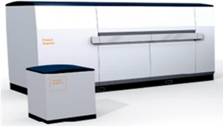
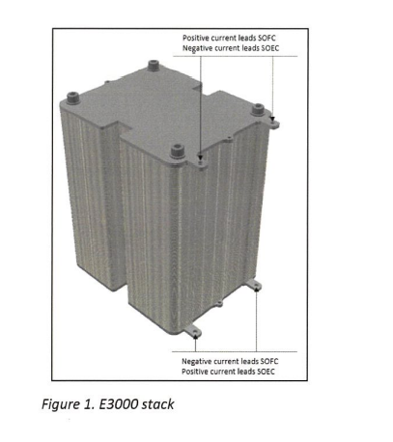
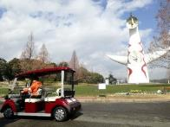
■脱炭素ビジネス①
カーボンニュートラル技術開発・実証事業
2025年大阪・関西万博の機会を活かして、カーボンニュートラル
に資する最先端技術の開発・実証にチャレンジする企業の取組み
を支援。令和４年度は８件を選定。【R4予算額：500,000千円】
令和４年度選定事業名 | 技術分野
① SOEC（固体酸化物形電解セル）水素製造装置の開発・実証 ② 小型水素容器の充填温度制御式多連型充填システムの開発・実証 及び水素マイクロモビリティの利用実証 | 水素
③ 移動時ゼロカーボン（ゼロカーボンムーブ）を実現する次世代水上バス 向け大容量ワイヤレス充電システムの開発・実証 | 次世代モビリティ
④ リニューアブルディーゼルを用いた建設・輸送分野における脱炭素化実証 | 次世代燃料
⑤ 大気中CO2の鉱物固定化と肥料化の技術開発・実証 | CO2回収
⑥ 未利用バイオマス資源の前処理技術による高効率メタン化システムの開 発・実証 | 再生可能 エネルギー
⑦ マイクロ波加熱技術を適用した小型分散型ケミカルリサイクルシステム構 築の開発・実証 | リサイクル
⑧ ステンレス密封長寿命不燃真空断熱パネル技術開発・実証 | 省エネルギー
【補助額】１件あたり上限１億円
【補助率】２／３以内
（例）①の事業が万博時点でめざす披露
府域で電力から製造した水素を、燃料電池車（FCV）への充填に活用
水素製造装置（ｲﾒｰｼﾞ）
グリーン電力
高温水蒸気
グリーン水素
SOEC ＋
周辺機器
（蒸気発生機器など）
エネルギー関連ビジネスの創出促進
蓄電池、水素・燃料電池、再生可能エネルギー等に関する研究
開発などの取組みや、エネルギー産業の進展と密接に関わりを持つ
人工知能（AI）やモノのインターネット（IoT）等の技術革新に
関連する先端技術等の実証実験などの取組みを支援することにより、エネルギー関連の新たな事業創出を促進。【R4予算額：24,689千円】
研究開発や実証実験等を支援
府内企業の研究開発促進
(開発支援補助)
府内企業が取り組む蓄電池、水素・燃料電池、再生可能エネルギー等に関する製品やその材料・部材などの開発・実証実験等の取組みに要する経費を一部補助
府内での実証事業の活性化
(実証実験補助)
府内外の企業が取り組むAI、IoTなどの技術革新に関連する先端技術等の実証実験を府内で実施する場合において、運搬費、仮設費、保険料等の経費を一部補助
＜府実績＞
採択件数（社） | 2013 | 2015 | 2016 | 2017 | 2018 | 2019 | 2020 | 2021
開発支援補助 | 8 | 5 | 休止 | 3 | 4 | ５ | 6 | 7
実証実験補助 |  |  |  |  |  | 4 | 6 | 3
万博記念公園におけるEVのワイヤレス給電による実証実験

Slide 6
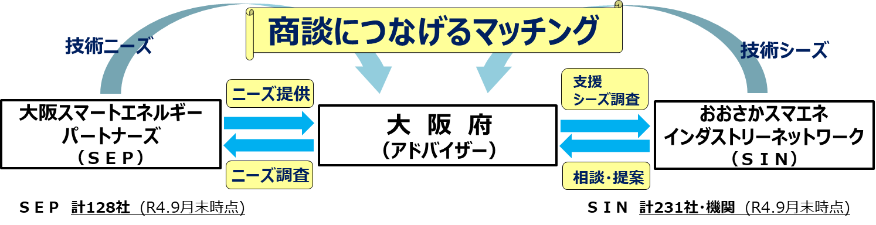

■脱炭素ビジネス②
環境・エネルギー技術シーズ調査・普及啓発事業
脱炭素・海洋プラスチックごみ分野の革新的な技術について、産学官
タスクフォースにより、府域での普及シナリオや普及に向けた課題解決・
促進手法及び将来事業構想等を検討し、その成果をシンポジウムや
情報集を通じて、事業者や府民に情報発信。
【R4予算額：14,080千円】
中小企業スマートエネルギービジネス拡大事業
エネルギービジネス分野（蓄電池、水素等）の大手・中堅企業で組織する「大阪スマートエネルギーパートナーズ（SEP）」と、自社の強みや技術の活用をめざす中小企業や大学等で組織する「おおさかスマエネインダストリーネットワーク（SIN）」を運営し、オープンイノベーションによる技術コーディネートを行うことで、中小企業等の同分野への新規参入やビジネス拡大に繋げる。 【R4予算額：2,283千円】
＜主な取組内容＞
・オープンイノベーションなどによるビジネスマッチングの実施
・新たな事業展開に係る相談などへの対応
・交流会などの開催による企業間の情報交換の場の提供
・産学連携マッチングセミナーなどのセミナー・講座開催
・最新情報の発信（メルマガ、セミナー・講座案内など） など
＜府実績＞
（年度）
 | 2014 | 2015 | 2016 | 2017 | 2018 | 2019 | 2020 | 2021
マッチング 件数 (件) | 36 | 30 | 51 | 97 | 205 | 307 | 157 | 135
中小事業者ＬＥＤ導入促進事業費
中小事業者の脱炭素化と電気料金の削減による経営力
強化のため、LED照明の導入を支援 【R4予算額：702,074千円】
＜府実績（見込み）＞
 | 2022※
補助件数 | 約400件
補助額 | 約７億円
【補助額】1,500万円上限
【補助率】設置費用の1/2以内
※2022年12月時点

Slide 7
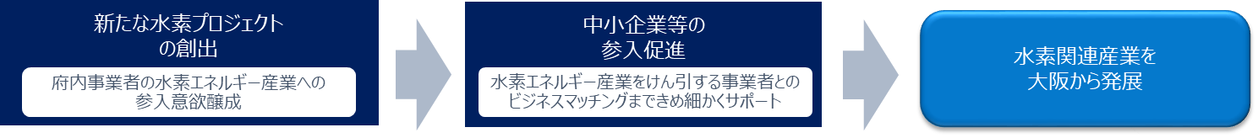
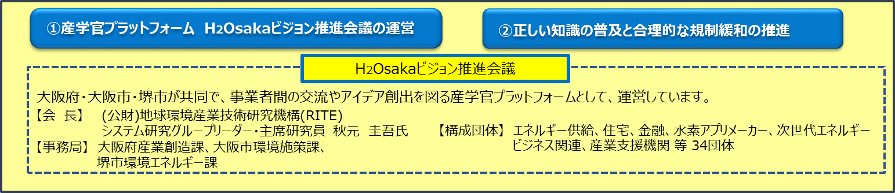
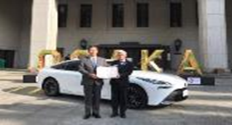
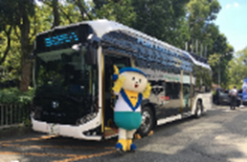
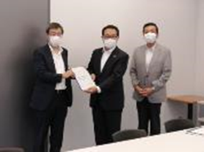
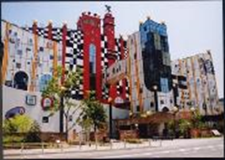
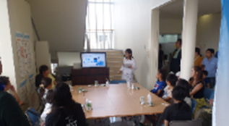
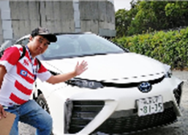
■脱炭素ビジネス③
「H2Osakaビジョン2022」に基づく取組の推進
産学官で構成するH2Osakaビジョン推進会議を活用し、2025年大阪・関西万博での水素の利活用策や新たなプロジェクトを検討しその実現に取組む
【R4予算額：277千円（市事業：491千円）】
水素に関する正しい知識の普及
水素関連プロジェクト創出に向けた取組み
環境イベントの場を活用するほか、民間企業等との連携により普及啓発
を実施
水素エネルギーの需要拡大等につながるプロジェクトが複数展開さ
れるよう、課題の調査や可能性の検討及び企業群のコーディネート
により、需要拡大につながる新たなプロジェクトの創出をめざす
＜これまでの実施内容＞
＜これまでの実施内容＞
・H2Osakaビジョン推進会議として、水素利活用策／プロジェクト提案書をとりまとめ、公益社団法人2025年日本国際博覧会協会に提案
大阪地区トヨタ各社と連携協定を締結
FCバス体験試乗会
提案書手交の様子
・実際の一般廃棄物を用いた水素生成につながる新たな熱分解ガス化改質システムの技術開発実証
メーカーによる水素教室
FCV体験試乗会
実証フィールド：
大阪広域環境施設組合舞洲工場

Slide 8
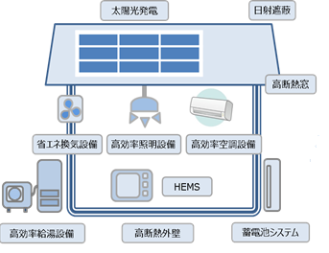

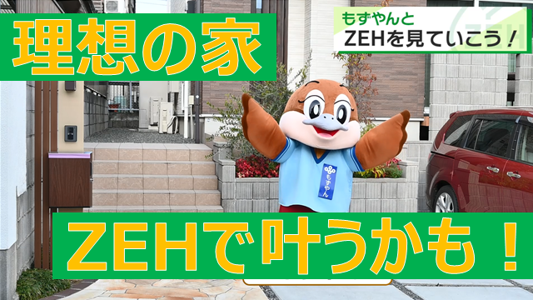
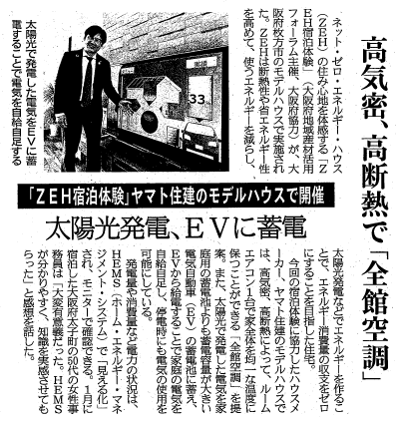
■行動変容①
ZEH（ゼッチ）普及啓発事業
太陽光パネルの設置に寄与するZEH(ゼッチ：ネット・ゼロ・エネルギー・ハウス)を、
関連業界との連携により府民及び府内の中小工務店等にPRし、太陽光パネル
の設置促進を実施。 【R4予算額：207千円】
2018年度からはハウスメーカー等のモデルハウスにおいて宿泊体験を実施。
2020年度からはZEHの良さをわかりやすく紹介する動画を公開。
【ZEHのイメージ】
＜2017年度実績＞
・住宅展示場における啓発イベント(4日間実施、チラシ配布：約300部)
・住宅展示場やセミナー等でのチラシ配布：約5,500部
＜2018年度実績＞
・住宅展示場における啓発イベント(4日間実施、チラシ配布：約850部)
・住宅展示場やセミナー等でのチラシ配布：約4,000部
・大阪府地域産材活用フォーラムと連携した「ZEH宿泊体験事業」を実施
＜2019年度実績＞
・住宅展示場における啓発イベント等におけるチラシ配布：約6,400部
＜2020年度実績＞
・住宅展示場における啓発イベント等におけるチラシ配布：約4,100部
＜2021年度実績＞
・住宅展示場における啓発イベント等におけるチラシ配布：約5,600部
ZEHを紹介する動画
2018年度宿泊体験実施時の記事
＜2019年11月～＞
協力事業者２者(ヤマト住建株式会社、
株式会社WELLNEST HOME)と連携した
「ZEH宿泊体験事業」の実施
（2022年９月に八尾トーヨー住器株式会社
が加わり、宿泊体験施設は府内５箇所）
＜実績＞
年度 | 2019 | 2020 | 2021
宿泊体験箇所数 | 3 | 3 | 4
宿泊体験件数 | 37 | 13 | 11
（産経新聞）

Slide 9
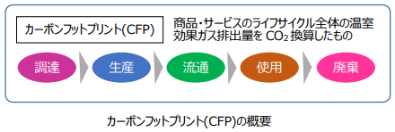

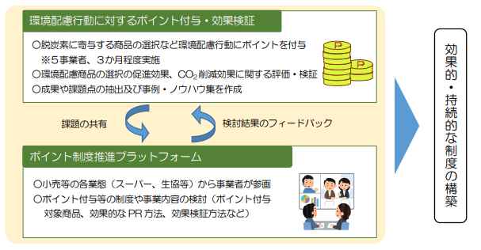
■行動変容②
脱炭素化に向けた消費行動促進事業
①大阪版カーボンフットプリント（CFP）等を活用した普及啓発手法の確立
簡易版 CFP を活用して、大阪で生産された食品の CFP を算定する手法を構築
【R4予算額：5,698千円】
（具体的な取組み）
大阪産（もん）や大阪エコ農産物をモデルに、流通段階での輸送距離の削減分や農薬・化学
肥料の使用削減分を簡単に反映する方法などについて検討。
また、算定結果をもとに、わかりやすくラベリングする手法について検討。
②大阪版CFP等を活用した CO2に配慮した消費行動の促進
食品関連事業者と連携したCFP等の活用事例の共有及びその活用に向けた啓発を実施。
また、試行的に、大阪産(もん)や大阪エコ農産物などCO2排出の少ない食品等にCFPラベリ
ングを行い、店頭や広報媒体で消費者向けに周知し、効果検証を実施。結果を活かし、府
内でCFPを活用した取組みを展開。
環境配慮消費行動促進インセンティブ調査検討事業
府民の日常生活における環境に配慮した消費行動促進のためポイントを
付与する制度の実施に向けて、関係事業者等を交えた検討、効果検証
等を実施 【R4予算額：14,000千円】
①ポイント付与の試行による効果検証
生産・流通過程での CO2排出が少ない商品を購入した
場合にポイントを付与し、脱炭素に寄与する商品選択の
促進効果やCO2削減効果等に関する評価・検証を実施。
※５事業者程度、実施期間：３か月程度
②ポイント制度推進プラットフォームの創設・運営
小売事業者等が参画するプラットフォームを創設し、事業者と
連携して、府民への周知方法や効果的かつ持続的な仕組み
について協議。

Slide 10
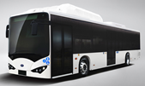
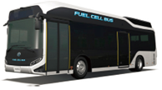
■行動変容③
環境配慮型バス普及促進事業
SDGs を掲げる大阪・関西万博において、会場へのクリーンな移動手段の確保のため、大阪府市が必要な経費の一部を補助。公共交通機関であるバスのゼロエミッション化に向けた集中的に取組みを実施。
【R4予算額：503,000千円】(大阪府市連携)
（具体的な取組み）
・バス事業者がEVバス（電気バス）やFCバス（燃料電池バス）を購入する場合に、ディーゼルバス並みに負担が
軽減されるよう、国補助とあわせて経費の一部を補助することにより、速やかな導入を促す。
・博覧会協会から示されるバス輸送の考え方を踏まえた万博輸送への協力や、EV/FCバスであることの周知に加え、
万博のPRを実施。
EVバス車両イメージ
○EVバス
○FCバス
国の補助額 (1/3) | 府・市補助額 (各1/6) | 事業者負担 (1/3)
国の補助額 (1/2) | 府・市補助額 (各1/6) | 事業者負担 (1/6)
対象経費(車両本体+充電設備(工事費含む))が約5,400万円の場合、
国、府市、事業者の負担が各1/3となり、府市の補助額は約1,800万円
対象経費(FCバス車両本体のみ)が約1億650万円の場合、国1/2、
府市1/3、事業者1/6の負担となり、府市の補助額は約3,550万円
※国補助が不交付となった車両については府市が臨時的に支援を強化
FCバス車両イメージ
乗車体験等を通じたゼロエミッション車普及促進事業
ゼロエミッション車の普及を促進するため、走行性能や充電機能等を体験してもらうことにより、ゼロエミッション車の購入・利用を促進。
自動車ディーラー（販売事業者）やカーシェアリング事業者と連携し、実際にゼロエミッション車の乗り心地を体験してもらうとともに、非常時にも役立つ給電機能等に関する体験の機会を府民や事業者に提供。【R4予算額：5,161千円】
（具体的な取組み）
①給電機能等に着目した普及促進
②カーシェアリングを通じた普及促進
ディーラーの取扱車種などを活かして、ゼロエミッション車の試乗や家電への給電など魅力的な体験内容を盛り込んだキャンペーン等を実施。
カーシェアリングの利便性やゼロエミッション車の乗車・走行を体験。
給電体験や
環境性能の情報提供等
カーシェアリングで
ゼロエミッション車の選択を促進

Slide 11
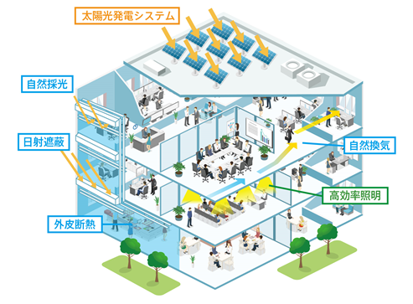
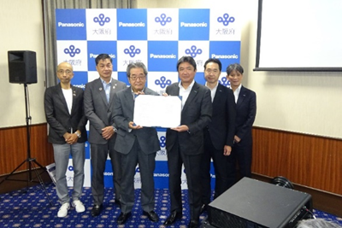
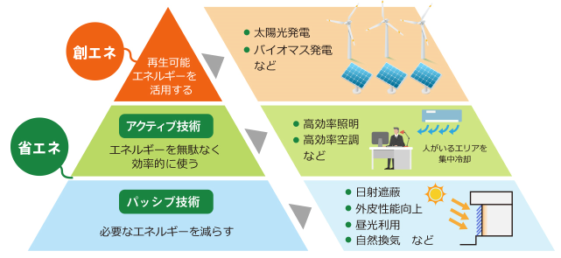
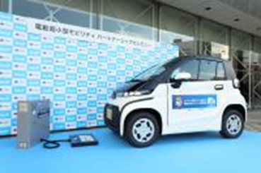
■率先取組
府有施設の新築等時のZEB化の推進
大規模排出事業者でもある府が率先して、府有施設の新築時等において
ZEB（ネット・ゼロ・エネルギー・ビル）化を推進
（具体的な取組み）
・おおさかカーボンニュートラル推進本部に府有施設ZEB化ワーキンググループを設置し、
建替え施設等におけるZEB化の実施手法、ZEB化推進のための標準ルール化、
内装木質化等による木材の利用促進等を調査・検討。
・パナソニックとZEB化推進に係る連携協定の締結し、
以下の取組みを実施。
①ZEB化改修の可能性調査
②ZEB化手法の検討
③ZEB化の認知度向上及び理解促進
パナソニックと連携協定を締結
出典：環境省ホームページ
公用車へのゼロエミッション車を中心とした電動車の導入
「大阪府地球温暖化対策実行計画(事務事業編)」にて「2030年度までに全ての乗用車の導入
台数に占めるゼロエミッション車の割合50％、電動車の割合100％」を設定。
公用車へのゼロエミッション車を中心とした電動車の率先導入を実施。
（具体的な取組み）
・2021年４月に「大阪府ゼロエミッション車等導入指針」を策定。車両の導入・更新時等においてゼロエミッション車
及び環境性能の良いハイブリッド車を優先的に導入。
・おおさかカーボンニュートラル推進本部に公用車電動化ワーキンググループを設置し、充電設備の効率的な整備のほか電気自動車（EV）を導入する際の課題に対する解決方策等について検討。
・「おおさか電動車協働普及サポートネット」の取組みとして、電動超小型モビリティを公用車として庁内カーシェアする
運用実証を実施。
庁内カーシェア
（ワイヤレス充電の電動超小型モビリティ）

Slide 12
■（参考）地球温暖化対策計画
（年度） | 1995～2010 | 2012～2014 | 2015～2020 | 2021～2030 ※詳細次頁
名称 | 大阪府地球温暖化対策 地域推進計画 | 温暖化対策おおさかアクションプラン～大阪府地球温暖化対策実行計画（区域施策編）～ | 大阪府地球温暖化対策実行計画（区域施策編） | 大阪府地球温暖化対策実行計画（区域施策編）
目標 | 2010年度温室効果ガス排出量を1990年度比で９％削減 （2005年改訂版） | 2014年までに温室効果ガス排出量を1990年度比で15％削減 ※代替フロン等は1995年度 | 2020年までに温室効果ガス排出量を2005年度比で７％削減 | 2030年の温室効果ガス排出量を2013年度比で40％削減
主な 取組み | ①エネルギー多量消費事業者における計画的な対策の促進 ⇒温暖化防止条例の制定による取組促進 等 ②自動車から排出されるCO₂抑制のための施策の推進 ⇒自動車に関する省エネ行動の取組促進 等 ③家庭や企業における省エネルギー行動等の促進 ⇒環境マネジメントシステムの普及や環境教育の推進 ④建築物の省エネルギー対策の推進 ⇒温暖化防止条例の制定による取組促進 等 ⑤新エネルギー等の普及促進 ⇒太陽光発電、クリーンエネルギー自動車及び燃料電池の普及 等 ⑥緑の保全と創出の推進 | ①民生(家庭)部門 ⇒エネルギー使用量や二酸化炭素排出量の「見える化」 等 ②民生(業務)部門 ⇒相談窓口の設置、環境経営に取り組む事業者へのインセンティブ付与 等 ③産業部門 ⇒大阪版カーボン・オフセット制度等を活用したクレジットの流通促進 等 ④運輸部門 ⇒エコカーの普及促進、公共交通等の利用促進 等 ⑤資源循環(廃棄物)部門 ⑥森林吸収・緑化の推進 ⑦再生可能エネルギーの普及等（横断的な取組） ⇒太陽光発電等の普及を加速化させる取組み 等 | ①民生（家庭）部門 ⇒省エネ・省CO₂の意識を高めるための取組み、住宅・設備・機器等の省エネ・省CO₂化 等 ②民生（業務）部門 ⇒中小事業者の取組み支援、温暖化防止条例に基づく取組み 等 ③産業部門 ⇒中小企業向け省エネ診断、高効率機器等の導入促進 等 ④運輸部門 ⇒エコカー、エコカー用燃料供給施設（水素、電気）普及促進 等 ⑤資源循環（廃棄物）部門 ⑥代替フロン等の排出抑制対策の推進 ⑦森林吸収・緑化の推進 ⑧再生可能エネルギー、省エネルギー機器の普及促進等 ⇒再生可能エネルギー（バイオマス発電等）の導入更新 等 | ①あらゆる主体の意識改革・行動喚起 ⇒持続可能性に配慮した消費行動の促進、府庁の率先取組 等 ②事業者における脱炭素化に向けた取組促進 ⇒改正気候変動対策推進条例に基づく取組みの強化及び拡大、事業者により脱炭素経営の促進、革新的技術の誘発 等 ③CO₂排出の少ないエネルギーの利用促進 ⇒太陽光発電設備等のさらなる設置促進、CO₂排出の少ない電気の選択の促進 等 ④輸送・移動における脱炭素化に向けた取組促進 ⇒電気自動車等の普及促進、充電器・水素STなどのインフラ整備、MaaS等の導入促進 等 ⑤資源循環の促進 ⑥森林吸収・緑化等の推進 ⑦気候変動適応の推進等
達成 状況 | 1990年度比12.1％削減※ （目標達成） | 1990年度比20.9％削減※ （目標達成） | 2005年度比2.6％削減(2019)※ | 2013年度比で23.8％削減(2019)※
※現行計画以外の計画については、電気の排出係数(使用電力量１kWh 当たりの二酸化炭素排出量を表す係数。発電時の電源構成(火力や再エネ等のバランス)により変動)を固定して
算定・評価していたが、現行計画からは、変動する排出係数を用いて算定・評価

Slide 13
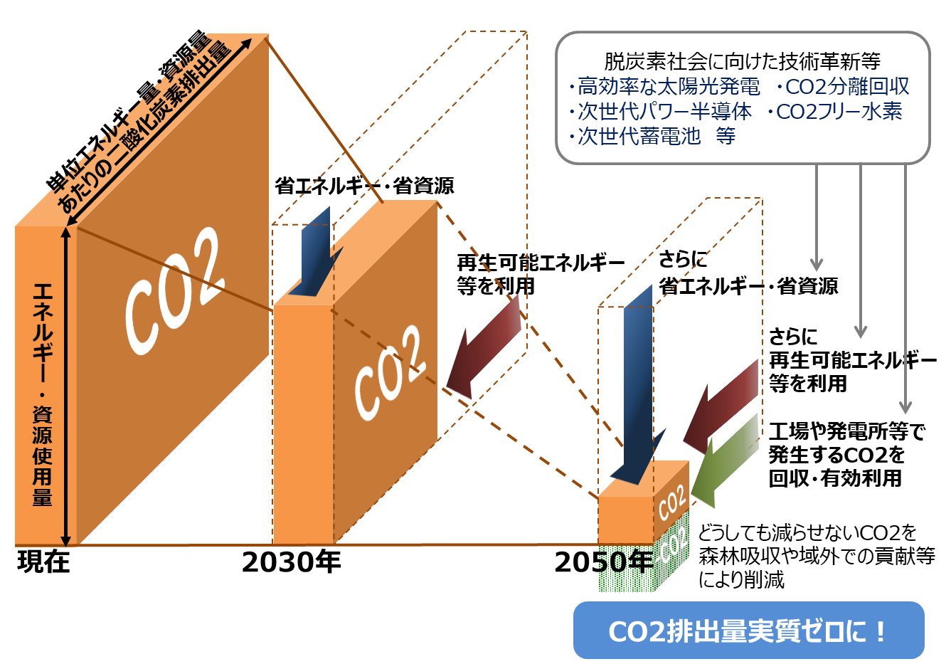
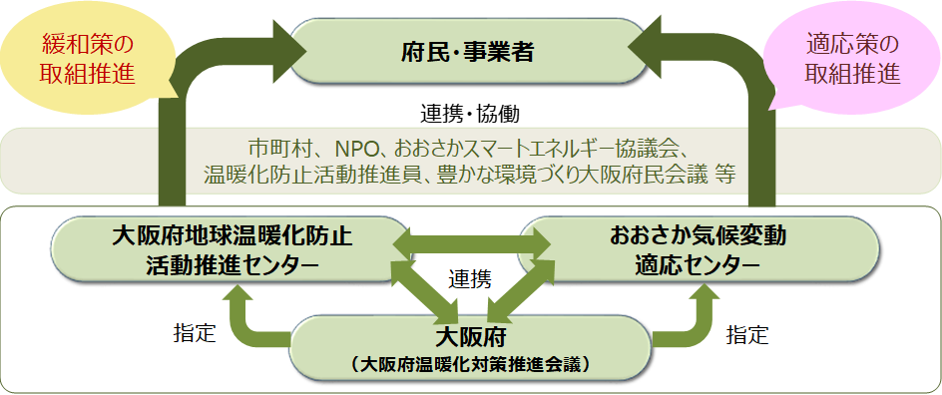
■ （参考）大阪府地球温暖化対策実行計画（区域施策編）（2021年度～2030年度）
第１章 地球温暖化の現状と動向
第２章 大阪府における今後の地球温暖化対策
１ 地球温暖化の現状
１ 対策推進にあたっての基本的な考え方
・人間活動は約１℃の地球温暖化をもたらしたと推定され、21世紀末の世界の平均地上気温は最大4.8℃上昇すると予測
◆2050年のめざすべき将来像
2050年二酸化炭素排出量実質ゼロへ
―大阪から世界へ、現在から未来へ 府民がつくる暮らしやすい持続可能な脱炭素社会―
２ 地球温暖化対策の動向
◆二酸化炭素排出量実質ゼロの実現に向けたアプローチ
・現在から2030年に向けては、エネルギー・資源使用量の削減と、単位エネルギー量・
資源量あたりの二酸化炭素排出量の削減を同時に推進することが重要
・2030年以降は、さらなる取組みの推進を図るとともに、国と連携し、CO₂の回収・有効利用などの脱炭素社会に向けた技術革新・導入により、削減を加速することが重要
◆国際的動向
・パリ協定が採択(2015年12月)され、平均気温の上昇を２℃高い水準を十分下回るとともに、1.5℃に抑える努力を追求
◆国内の動向
・「地球温暖化対策計画」を閣議決定(2016年５月)
・気候変動適応法を制定(2018年６月)し、同法に基づく「気候変動適応計画」を閣議決定(同年11月)
・「パリ協定に基づく成長戦略としての長期戦略」を閣議決定(2019年６月)
・環境大臣が「気候危機」を宣言(2020年６月)
・首相が2050年温室効果ガス排出量実質ゼロを宣言(2020年10月)
２ 2030年に向けた地球温暖化対策について
◆2030年に向けた対策（計画策定）の基本的な考え方
・2050年の将来像を見通しつつ、万博のテーマである「いのち輝く未来社会」のためのア
イデアが社会実装段階に移行し、SDGs実現に向けて対策を加速すべき重要な時期
・気候危機及び脱炭素化に向けた認識が社会に根付くよう、意識改革・行動喚起
・再生可能エネルギーなど単位エネルギー量・資源量あたりのCO₂が少なくなる選択を促進
・既に現れている、もしくは将来影響が現れると予測される気候変動影響に対する適応策を推進
・コロナ危機と気候危機への取組みを両立する観点（グリーンリカバリー）
３ 大阪府域における地球温暖化の現状と対策
2050年二酸化炭素排出量実質ゼロに向けた
アプローチ（概念図）
・大阪の年平均気温は20世紀の100年間で約２℃上昇
・2017年度の温室効果ガス排出量は5,332万トン。電気の排出係数による影響等により、2013年度比で約８％減少
◆計画の期間 2021年度から2030年度までの10年間
◆温室効果ガスの削減目標
2030年度の府域の温室効果ガス排出量を2013年度比で40％削減
第３章 2030年に向けて取り組む項目
第４章 対策の推進体制
取組項目１ あらゆる主体の意識改革・行動喚起
・府民・事業者や市町村と気候危機であるとの認識を共有し、脱炭素化に向けて取組みを推進するための新たな場の創設
・再生可能エネルギー電気の調達など府による率先行動
・生産・流通段階でのCO₂削減にも考慮した大阪産など地産地消の促進
・環境面だけでなく健康や快適性、レジリエンスの向上などのベネフィットにも訴求したZEHの普及促進 等
取組項目２ 事業者における脱炭素化に向けた取組促進
・温暖化防止条例に基づく大規模事業者に対する届出制度の強化によるCO₂削減の推進
・金融機関等と連携したESG投資の活性化などを通じた事業者の脱炭素経営の促進
・ZEBの普及拡大など建築物における環境配慮の推進 等
取組項目３ CO₂排出の少ないエネルギー(再生可能エネル
ギーを含む)の利用促進
・共同購入支援事業などによる太陽光発電設備等のさらなる設置促進
・府域外からの調達による再エネ電力の利用拡大
・CO₂排出の少ない電気の選択の促進
・蓄電池、水素・燃料電池の研究開発支援及び導入促進 等
取組項目４ 輸送・移動における脱炭素化に向けた取組促進
・ZEVを中心とした電動車の導入促進
・市町村や民間企業と連携し、効率的な移動に寄与するAIオンデマンド交通などの新たなモビリティサービスの導入を促進
・再配達削減の促進など貨物輸送効率の向上 等
取組項目５ 資源循環の促進
・使い捨てプラスチックごみの排出抑制及び分別・リサイクルなど３R等の推進
・優良取組事例の周知や商慣習の見直しなど食品関連事業者の取組誘導による食品ロスの削減
・フロンの適正な回収・処理の推進及び自然冷媒への代替促進 等
取組項目６ 森林吸収・緑化等の推進
・森林環境譲与税等を活用した市町村による森林整備及び木材利用の促進のための技術的支援
・都市公園の整備等によるみどりのネットワーク化 等
取組項目７ 気候変動適応の推進等
・大阪の地域特性を踏まえた暑さ対策の推進
・様々な分野における適応取組みのさらなる推進 等
・温暖化対策部会において、毎年、地球温暖化対策の取組状況等について、点検・評価し、その結果をホームページ等により公表
・都市・住宅・防災・産業振興などの他部局や、関係機関等と連携・協働して、気候変動に対する緩和策と適応策の取組みを両輪で推進
・2025年の万博開催による社会情勢の変化のほか、国の計画の見直し状況等を踏まえ、必要に応じて適宜見直しを実施
対策の推進体制の概念図

Slide 14
■ （参考）エネルギープラン
（年度） | 2013～2020 | 2021～2030 ※詳細次頁
名称 | おおさかエネルギー地産地消推進プラン | おおさかスマートエネルギープラン
目標 | ○供給力の増加（括弧は2020年度末の累計目標値） 太陽光発電 ：+90万kW(約115万kW) 分散型電源 ：+30万kW(約83万kW) 廃棄物発電等：+5万kW(約28万kW) ○需要の削減 ガス冷暖房等：-20万kW ＢEMS等 ：-5万kW | ○自立・分散型エネルギー導入量（太陽光発電、燃料電池、廃棄物発電等導入量） ⇒250万kW以上 （太陽光発電：141万kW、燃料電池等：81万kW、廃棄物発電等：28万kW） ○再エネ利用率（電力需要量に占める再生可能エネルギー利用率） ⇒35%以上 ○エネルギー利用効率（府内総生産あたりのエネルギー消費量） ⇒40%以上改善（2012年度⽐）
主な 取組み | ① 再生可能エネルギーの普及拡大 ⇒太陽光発電の普及促進、再生可能エネルギー（水力、バイオマス 等）の普及促進 等 ② エネルギー消費の抑制 ⇒省エネ型ライフスタイル･ビジネススタイルへの転換、省エネ機器･設 備の導入促進、住宅･建築物の省エネ化 ③ 電力需要の平準化と電力供給の安定化 ⇒電力ピーク需要の抑制、電力供給の安定化 等 | ① 再生可能エネルギーの普及拡大 ⇒太陽光発電の普及促進、太陽熱、バイオマス熱、地中熱など再生 可能エネルギー熱の利用を推進 等 ② エネルギー効率の向上 ⇒エネルギー使用量等の「見える化」、省エネルギー機器･設備の導入 促進住宅･建築物の省エネ化 等 ③ レジリエンスと電力需給調整力の強化 ⇒自立・分散型エネルギーシステムの普及促進等 ④ エネルギー関連産業の振興とあらゆる分野の企業の持続的成長 ⇒エネルギー関連産業（水素・蓄電池等）の振興
達成 状況 | ○供給力の増加（括弧は2020年度末の累計導入状況） 太陽光発電 ：+83.0万kW（108.0万kW） 分散型電源 ：+2.7万kW（56.2万kW） 廃棄物発電等：+4.2万kW（26.9万kW） ○需要の削減 ガス冷暖房等：-28.1万kW ＢEMS等 ：-6.8万kW | ○自立・分散型エネルギー導入量： 太陽光発電 ：113.5万kW 燃料電池等 ： 55.9万kW 廃棄物発電等： 27.2万kW 計 ：196.6万kW（2021年度末実績） ○再エネ利用率 ： 22.3％（2021年度末実績） ○エネルギー利用効率： 19.4％（2019年度末実績）

Slide 15
■ （参考）おおさかスマートエネルギープラン（2021年度～2030年度）
大阪の成長や府民の安全・安心な暮らしを実現する、脱炭素化時代の「新たな
エネルギー社会」の構築を先導していくため、2030年度までに大阪府・大阪市が
一体となって実施するエネルギー関連の取組みの方向性を提示。
Ⅲ プランの期間と目標
Ⅳ 取組みの方向性
目的
2021年度から2030年度までの10年間
大消費地・大阪における再生可能エネルギーの利用率を倍増！
大阪の成長につながるエネルギー効率の向上を実現！
エネルギーの大消費地である大阪の特性を踏まえ、引き続きエネルギーの「地産地消」を推進するとともに、広域的な再生可能エネルギーの調達を促進。
社会・都市全体での熱も含めたエネルギー効率の向上を推進。
2050年を見据えた地域の脱炭素化を推進するとともに、災害時等に備えた
レジリエンスの強化を推進。
蓄電システムの活用を含め、需要サイドと供給サイドが一体になって柔軟に
エネルギー消費量や消費パターンをコントロールする取組みを推進。
2025年大阪・関西万博の活用も意識しつつ、エネルギー関連産業を振興するとともに、大阪におけるあらゆる分野の企業の持続的成長を支援。
コロナ禍により生じる社会変革を契機として、「グリーンリカバリー」の考え方も
取り入れつつ、これらの取組みを加速度的に推進。
プランの期間
目標
Ⅰ エネルギー政策の基本的な考え方
2030年度目標値
東日本大震災に伴う福島第一原子力発電所の事故を契機として、全国で
定期点検後の原発の再稼働が困難となり、関西においても電力需給が逼迫
するなど、府域の住民や事業者にも多大な影響。エネルギー政策は、国やエネルギー供給事業者任せにせず、地方公共団体が積極的に関与することが重要。
2014年3月に「おおさかエネルギー地産地消推進プラン」を府市共同して策定し、エネルギーの地産地消の推進を目的に、2020年度までの具体的な導入目標を設定し、様々な取組みを進めてきた。
「新たなエネルギー社会の構築」に向け、需要と供給の両面から対策を進めていく必要があるが、エネルギー需給を需要サイドから捉える視点を重視し、需要サイドにおける取組みを推進する観点が極めて重要。
大阪の成長や安全・安心で安定した府民生活の実現。
2050年二酸化炭素（温室効果ガス）排出量実質ゼロに向けて、地球
温暖化対策との整合性の確保を図る。
社会情勢等の変化等を踏まえるとともに、2025年（大阪・関西万博）を中間とし、2030年（SDGsの目標年）を見据える。
府民、民間事業者、市町村、エネルギー供給事業者等の各主体の役割分担を踏まえ、関係者がそれぞれの特性を活かし、連携して取り組む。
自立・分散型エネルギー導入量
（太陽光発電、燃料電池、廃棄物発電等導入量）
250万kW以上
太陽光発電：141万kW
燃料電池等：81万kW
廃棄物発電等：28万kW
経過
再エネ利用率
（電力需要量に占める再生可能エネルギー利用率）
35%以上
エネルギー利用効率
（府内総生産あたりのエネルギー消費量）
40%以上改善
（2012年度⽐）
大阪府・大阪市によるエネルギー政策の基本的な考え方
Ⅴ 対策の柱と施策・事業の取組方針
取組みの方向性の下、4つの対策の柱ごとに取組方針を示し、様々な施策・事業を推進。
対策の柱 | 取組方針 | 具体的な取組み
① 再生可能エネルギーの普及拡大 | 太陽光発電の普及促進に力点を置き、その他の再生可能エネルギーも含めて、特に地域で需給一体的に活用されるものの普及促進の取組みを推進。 府域における再生可能エネルギーの需要の創出に向けた取組みを推進。 | ・太陽光発電設備の共同購入支援事業 ・再生可能エネルギー電気を選択しやすい環境づくり ・庁舎における再生可能エネルギー電気の調達 など
② エネルギー効率の向上 | エネルギー使用量等の「見える化」を推進するとともに、省エネルギー機器･設備の導入促進、住宅・建築物の省エネルギー化、エネルギーの面的利用の促進の取組みを推進。 デジタル技術やナッジなどの行動科学の知見も活用し、豊かさを感じられる 省エネ型ライフスタイル･ビジネススタイルへの転換に向けた取組みを推進。 | ・省エネ関連情報の収集・分析・発信 ・中小企業の支援につながる省エネ施策 ・快適で健康にもいいZEH・ZEBの普及促進 ・ナッジの知見の活用による省エネ啓発 ・コロナ禍を受けた行動変容と相まった転換の促進など
③ レジリエンスと 電力需給調整力の強化 | 地域の脱炭素化とも調和のとれる災害に強い自立・分散型エネルギーシステムの普及促進の取組みを推進。 デマンドレスポンス（DR）やバーチャルパワープラント（VPP）など電力需給調整力の強化に向けた取組みを促進。 | ・自立・分散型電源の導入促進 ・災害停電時の電源の確保につながる取組み ・需給調整に効率的な蓄電池等の普及促進 など
④ エネルギー関連産業の振興と あらゆる分野の企業の持続的成長 | イノベーションの創出環境を整備するなど、エネルギー関連産業の振興の 取組みを推進。 事業活動を通じた脱炭素化を進める中小企業等の支援の取組みを推進。 | ・水素の利活用の拡大に向けた取組み ・エネルギー関連技術開発の支援 ・先進的企業の事例・ノウハウの展開 など
Ⅱ 府市がめざす「新たなエネルギー社会」
原発への依存度の低下
地域の脱炭素化・レジリエンス強化につながる分散型エネルギーシステム
需要サイドが主導する多様で柔軟性のあるエネルギー需給構造
「新たなエネルギー社会」の視点
「新たなエネルギー社会」の将来像
Ⅵ エネルギー政策の効果的な推進
関係者と連携しながら、施策・事業を検討し取組みを促進。
府市が共同で設置した「おおさかスマートエネルギーセンター」を拠点として
様々な施策・事業を展開。
府市が実施するエネルギー関連の個別具体の施策・事業は、毎年度、
施策事業集（単年度アクションプログラム）を作成・公表。
プランの目標は、毎年度、進捗状況を把握・評価。
各施策・事業については、その取組状況をサブ指標を含めて個別に把握し、
毎年度、PDCAサイクルにより進行管理。
国のエネルギー基本計画の改定などエネルギー政策を取り巻く動向に合わせて、
プランの期間中にあっても、必要に応じて見直しを実施。
施策・事業の効果的な推進体制と各主体の役割
進行管理

Slide 16



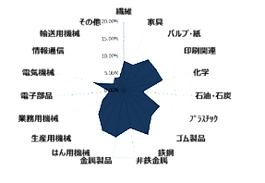


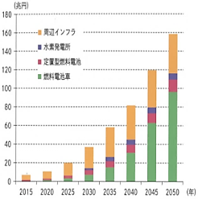
■ （参考）Ｈ２Ｏｓａｋａビジョン（2016年３月～2022年５月）
策定の背景
取組の方向性と取組内容
① 様々な社会課題の解決に貢献する水素エネルギーの有望性
取組の方向性
ＫＩＸ水素グリッドプロジェクトや府中央卸売市場のメガワット級燃料電池導入といった府内での取組の経験を活かし、戦略的かつ幅広い分野での実証事業等のプロジェクトを民間企業と連携して創出。事業者の研究開発成果を実用化や事業化につなげる
水素エネルギー産業への参入ポテンシャルが高い府内中小企業等に対して、動機付けし、ビジネス参入をサポート
エネルギーの多様な選択肢の一つとして、水素が活用されている「水素社会」の実現により、
温室効果ガスの削減をはじめ多くの社会課題の解決に貢献できる可能性がある
温室効果ガス
排出削減
エネルギー
地産地消
ＢＣＰ対応
など
新たな
水素プロジェクト創出
中小企業等の
参入促進
将来性のある
産業を大阪から
発展させる
② 大阪の強みを活かせる産業分野としての水素
水素関連分野に先進的に取り組む企業や、高い技術力を持つ多様で厚みのある中小企業が集積する
大阪は、多種多様な技術が集約される水素エネルギー産業の発展に大きく貢献できる
府内事業者の水素エネルギー産業への
参入意欲醸成
水素エネルギー産業をけん引する事業者とのビジネスマッチングまできめ細かくサポート
リーディングからサポーティングまで幅広く水素エネルギー産業にチャレンジする先進企業が数多く集積
高度な技術を有するものづくり企業が集積し、新たな技術・製品を次々と生み出すフルセット型の産業構造
＜蓄圧器＞
＜圧縮機＞
＜液化水素製造＞
＜部門別事業所数シェア＞
＜ 基本的取組 ＞
取組内容
製造業事業所数
全国最多
① 産学官プラットフォームの運営
② 正しい知識の普及と合理的な規制緩和の推進
＜バルブ・配管類＞
＜昇圧用ブロア＞
＜部門別全国最多事業所＞
金属製品・非鉄金属製造
鉄鋼業・化学工業
はん用機械器具 等
産学官が幅広く結集し、事業者間の交流やアイデア創出を図る
「場」〔プラットフォーム〕として運営していくことにより、新たなプロジェ
クト創出につなげていくとともに、これらの取組を府内事業者や府民
に幅広く情報発信していく
水素エネルギーの普及にあたっては、水素について「よくわからない」
等と感じている府民に正しく理解してもらうことが重要なことから、
水素に関する正しい知識の普及活動について事業者と一体と
なって取り組んでいく
規制緩和することに合理的理由があると考えられるものについては、
国へ要望していくなど積極的に取り組んでいく
など多数
＜世界の水素関連市場予測＞
Ｈ２Ｏｓａｋａビジョン推進会議（仮称）
事業者からの提案等を踏まえ、会議のもとに取組内容別の
研究会等をそれぞれ立上げ、プロジェクト創出につなげていく
水素は、様々な用途への活用が可能であり、今後、大きく成長することが期待されている市場
今後、市場が本格成長する前に
府内企業が参入することで
競争優位性を獲得
＜ プロジェクト創出に向けた取組 ～水素の「製造」「輸送・貯蔵」「利用」のうち、「利用」分野を中心とした取組を推進～ ＞
① 産業用車両等への
水素エネルギーの導入促進
② 純水素型定置用燃料電池の
活用モデルの構築
③ 様々な水素プロジェクトへの挑戦
燃料電池フォークリフトや燃料電池バスの普及拡大、燃料電池船の実証事業の実施など、産業用車両等への水素エネルギーの導入を促進
都市ガス等を機器内で改質した水素ではなく、機器に供給される水素を燃料とする純水素型定置用燃料電池の多様な活用モデルの構築を図る
現在、実証段階にある水素発電をはじめとして、水素の特性を活かした取組の可能性を探るなど、大阪が新たな水素ビジネスの拠点となるように、事業者とともに積極的に取り組んでいく
策定の目的
成長産業分野である水素関連事業の取組の方向性を示し、水素の需要拡大につながる新たな製品・サービスの実用化により、水素利用の幅の拡大を図る
取組の展開
量の拡大
おおさか
エネルギー地産地消
推進プラン
大阪府内における
水素ステーション
整備計画
Ｈ２Ｏｓａｋａ
ビジョン
水素エネルギーの需要拡大を図るための取組は、国・自治体・事業者が一体となって長期にわたって推進していく必要がある
・2020年度を節目とし、それまでの間をファーストステップの期間として、水素エネルギー利用の幅の拡大につながるような
新たなプロジェクトを積極的に推進
・それ以降をセカンドステップの期間として、水素エネルギー産業が大阪経済の成長エンジンとして大きく貢献できるよう、
中長期的視点にたった取組を推進していく
コージェネ、燃料電池の導入促進
ＦＣＶ
普及促進
水素ステー
ションの
整備促進
連携
水素利用の幅の拡大
取組期間
ファーストステップ
水素を活用したプロジェクトを積極的に推進
２０１５
年度
２０２０
年度
セカンドステップ
利活用の定着と更なる拡大に向けた取組の展開
めざす姿
ビジョン策定
プラットフォームの運営
水素エネルギー産業振興につながるプロジェクトが大阪を舞台に展開
日本の成長をけん引する東西二極の一極として、水素エネルギー産業で存在感を発揮する大阪の実現に貢献
様々な水素プロジェクト創出
研究開発成果を事業化に
結びつけるための支援方策の検討
水素に関する正しい知識の普及と
合理的な規制緩和の推進
実用化技術の普及
府内中小企業の高い技術力を生かした
水素エネルギー産業の振興
国際的なインバウンド拠点である
「大阪」のショーケース機能発揮
※
好循環
カンファ
レンス
プロモーション強化
※蓄電池、水素・燃料電池 国際カンファレンスin大阪（平成28年9月開催予定）

Slide 17
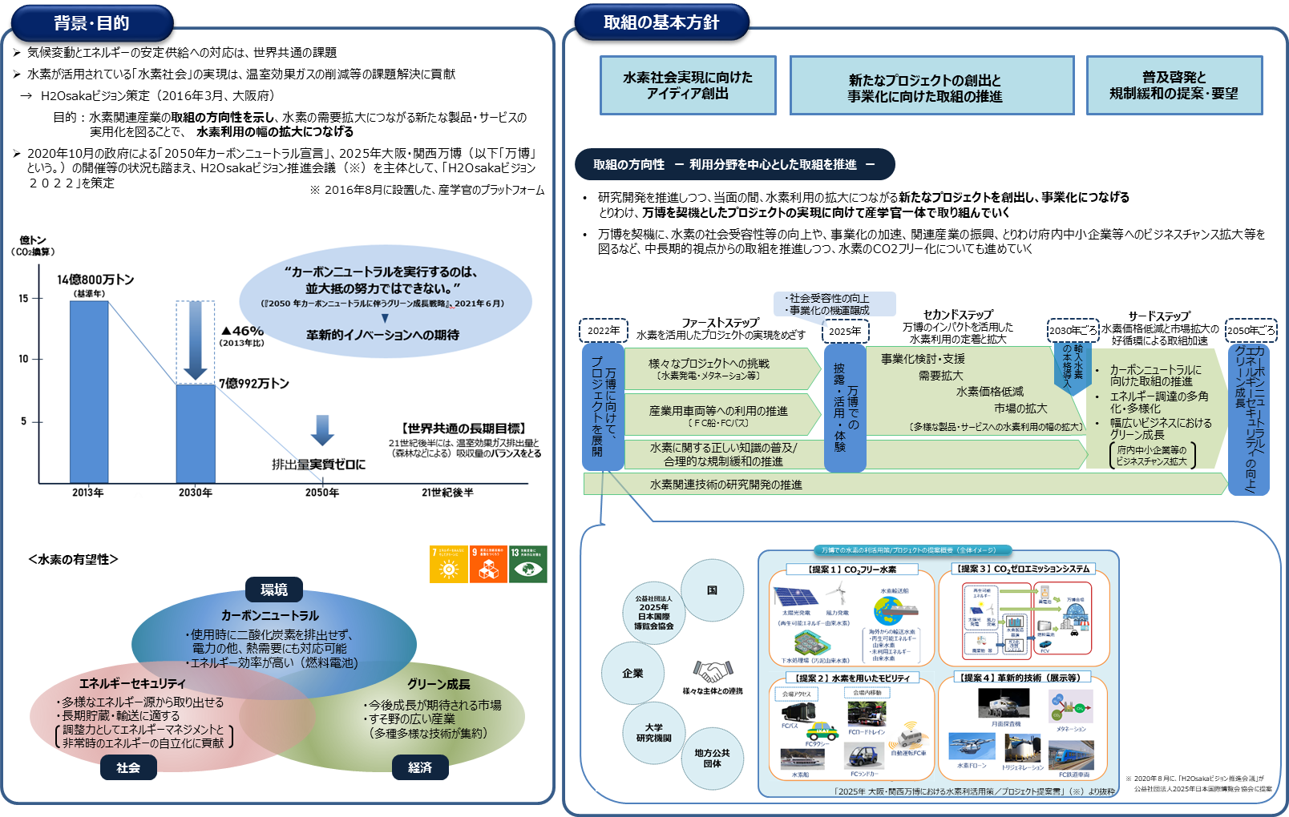
■ （参考）Ｈ2Ｏｓａｋａビジョン２０２２（2022年５月～）

Slide 18
Ⅰ（２）成長産業の育成等（バッテリー関連産業の振興）（その１）
＜Why＞ | ＜Vision＞ | ＜What＞ | ＜Outcome＞
・大阪・関西が優位性や強みをもつ新エネルギー（バッテリー関連）産業が、近年の中国・韓国などの躍進により、国際競争力低下の傾向 | ・新エネルギーを環境保全のみではなく、産業振興策としてとらえる新たな視点 ・官だけでなく、産学官一体での産業活性化 ・補助金支援型だけではなく、民間企業が活躍できる環境整備型へ ・大企業からの技術要求により、中小企業自らが、チャンスの広がる新エネルギー関連産業への参入意欲を高める手段へ | ・新エネルギー産業課設置（2009年） ・国際戦略総合特区地域指定（2011年） ・おおさかＦＣＶ推進会議と大阪ＥＶアクション協議会を統合さし、EV・FCVの普及拡大に関する取組を一体的に推進するため「大阪次世代自動車普及推進協議会」を設置（2015年1月）、「おおさか電動車協働普及サポートネット」に統合・再構築（2021年11月） ・ 大阪府内における水素ステーション整備計画を策定（2015年1月,2017年2月改訂） ・バッテリー戦略研究センター - 2012年7月設立（2018年4月に、「バッテリー戦略推進センター」に改称、2022年4月に「エネルギービジネス推進事業」として再構築） -民間企業出身の蓄電池・燃料電池分野の専門人材らの知見・ネットワークを活用し、バッテリーを含むエネルギー関連の新たなビジネス創出の支援や実証コーディネート、国際標準化に向けた環境整備に取組む（企画・コーディネート・つなぐ機能の発揮） ・水素利活用の拡大を図る取組を推進する「Ｈ2Ｏｓａｋａビジョン」を策定(2016年3月) - ビジョン実現に向け産学官が連携し先進的なプロジェクト創出を図る「H2Osakaビジョン推進会議」を大阪市と共同で設置（2016年8月）、堺市水素エネルギー社会推進協議会と統合（2021年3月）、万博開催都市として産学官一丸となって取組みを推進するため、H2Osakaビジョン推進会議として、「Ｈ2Ｏｓａｋａビジョン2022」を策定（2022年5月） ・産学官のメンバーが電池駆動ロボットの社会実装に向けた課題抽出や、解決の方向性などを議論し、ロボットビジネスの振興に取り組む「大阪府電池駆動ロボット社会実装推進協議会」を設立（2017年7月） | ・府内のEV・PHV約14400台、急速充電器281基(2022年3月末時点) ・関西イノベーション国際戦略総合特区で重点分野の一つとして提案し、地域採択 ・関西国際空港における水素活用・インフラ整備に向けたプロジェクトが、環境省事業に採択（2014年4月） ・上記実証プロジェクトの成果により、関空2期島に「イワタニ水素ｽﾃｰｼｮﾝ関西国際空港」が開所(2016年1月)、燃料電池フォークリフトの市販開始(2016年11月)、関空1期島に「大規模産業車両用水素インフラ」が開所(2017年3月) ・ﾊﾞｯﾃﾘｰ戦略研究ｾﾝﾀｰが咲洲地区に誘致した世界最大規模の大型蓄電池システム試験評価施設(NLAB)がサービス開始。(2016年7月) ・蓄電池関連分野の5つの認証機関と産業振興に関する連携協定を締結。(2016年9月) ・「蓄電池、水素・燃料電池国際カンファレンスin大阪」を開催し293名が参加（2016年9月） -大阪工業大学と連携協力に関する協定（バッテリーを活用したロボット産業の普及・振興に関する協定）を締結（2017年6月） ・大阪産業技術研究所で業務用燃料電池の実証を開始。(2017年7月) ・咲くやこの花館（花博記念公園鶴見緑地内）で業務用燃料電池の実証を開始。(2018年1月) ・「蓄電池国際ビジネスフォーラムin大阪」を開催し203名が参加（2018年1月） ・ドイツのノルトライン＝ヴェストファーレン州と企業間のビジネス交流の促進に向けた覚書を締結。 (2018年10月)

Slide 19
Ⅰ（２）成長産業の育成等（バッテリー関連産業の振興）（その２）
＜Why＞ | ＜Vision＞ | ＜What＞ | ＜Outcome＞
 |  | ・中小企業の優れた技術を大手・中堅企業につなぐ「大阪スマートエネルギーパートナーズ（SEP）」（2011年10月～）、「おおさかスマエネインダストリーネットワーク（SIN）」（2018年12月～）を構築し、オープンイノベーションをコーディネート ・電池関連の事業化を促進する「新エネルギー産業（電池関連）創出事業補助金」を創設（2013年）（現、「エネルギー産業創出促進事業補助金」） | ・SEP企業数社、SIN企業等213社、コーディネート実績 1105件（2022年9月末時点） - 「新エネルギー産業（電池関連）創出事業補助金」創設以降、計52件を採択、うち8件が製品化に成功

Slide 20
Ⅰ（２）成長産業の振興等（スタートアップ）
＜Why＞ | ＜Vision＞ | ＜What＞ | ＜Outcome＞
・大阪は、東京と比較して、新規上場数、スタートアップの資金調達額とも経済規模以上の差があり、スタートアップが成長するための環境整備が必要。 ・一方、内閣府・経産省・文科省にて『世界に伍するスタートアップ・エコシステム拠点形成戦略』策定（2019年6月）。 「スタートアップ・エコシステム拠点形成 ７つの戦略」などが定められた。 ・「大阪・京都・ひょうご神戸コンソーシアム（構成団体：大阪府、大阪市、京都府、京都市、兵庫県、神戸市等）」が、内閣府によりグローバル拠点都市に選定（2020年7月）。 | 行政・経済団体等の関係機関が一体となって、オール大阪で起業家を生み育てる環境を整備するとともに、世界に冠たるスタートアップ・エコシステムの構築・拠点形成をめざす。 ・目標値（2020年策定） | ・「大阪スタートアップ・エコシステムコンソーシアム」設置（2019年10月） ・スタートアップ・エコシステム拠点都市構築事業 大阪スタートアップ・エコシステムコンソーシアムの活動最大化に向けた情報発信・共有、連携促進、運営体制の確保等（事務局 大阪産業局） ・若手人材等機運醸成事業 若手人材等の起業に対する機運醸成を目的として、大阪コンソーシアムのメンバーや国支援施策等と連携したスタートアップ創出につながる情報発信と交流機会の提供等を実施 ・大阪起業家グローイングアップ事業 ビジネスプランコンテストの開催を通じた 有望起業家の発掘、受賞者への補助金交付及びハンズオン支援を実施 ・成長志向創業者支援事業 リーディングカンパニー候補となる新規市場開拓型のスタートアップに対する初期の専門的支援と、一定の成長を遂げたスタートアップを対象にその更なる発展に資する支援を実施 ・海外スタートアップ誘致・定着強化事業 海外への一元的な情報発信やスタートアップ誘致の総合窓口開設、大阪でのビジネス機会の創出に向けた個別伴走支援等を実施 ※府事業の大部分は2021年度から大阪産業局に移管し、大阪市事業と連携して実施 | 2022年3月末時点の成果
内容 | 実績数
スタートアップ 設立件数 | 163社
上記のうち 大学発スタートアップ設立件数 | 69社
ユニコーン輩出 件数 | なし
5億円以上調達の ｽﾀｰﾄｱｯﾌﾟ件数 | 73社
外国人起業家の 誘致件数 | 17社
万博を契機に活躍するｽﾀｰﾄｱｯﾌﾟ輩出件数 | 万博開催年に向けて輩出予定
内容 | 大阪の目標 2020～24
スタートアップ 設立件数 | 300社
上記のうち 大学発スタートアップ設立件数 | 100社
ユニコーン輩出 件数 | 3社
5億円以上調達の ｽﾀｰﾄｱｯﾌﾟ件数 | 75社
外国人起業家の 誘致件数 | 20社 （ｽﾀｰﾄｱｯﾌﾟﾋﾞｻﾞ活用数：30者）
万博を契機に活躍するｽﾀｰﾄｱｯﾌﾟ輩出件数 | 50社

Slide 21
■経過
2008~2018年 | 2019年 | 2020年 | 2021年 | 2022年～
▲19年６月
世界に伍するスタートアップ・エコシステム拠点形成戦略
▲20年7月
京阪神地域がスタートアップ・エコシステムの「グローバル拠点都市」に選定
▲21年11月
経産省内に「スタートアップ創出推
進室」を設置
▲22年6月
「新しい資本主義のグランドデザ
イン及び実行計画」において「ス
タートアップ」への投資を重点化
▲22年8月
スタートアップ担当相 新設
▲年度中
スタートアップ育成５か年計画
策定予定
《 国 》
スタートアップの起業年数に応じた支援を展開
◆ 19年～ ＳＩＯ（シード期の支援）
◆ 19年～ ＲＩＳＩＮＧ（ミドル⇒レーター期）
◆ 13年～ Ｇｒｏｗｉｎｇ Ｕｐ（アーリー期）
など
▲19年10月
大阪スタートアップ・エコシステムコンソーシアム設立
▲21年3月
京阪神スタートアップアカデミア・コア
リション（KSAC）※
研究成果展開事業社会還元加速プログラム（SCORE）拠点都市環境整備型採択
▲22年４月～
スタートアップ資金調達促進事業の開始
スタートアップ・エコシステム拠点都市において中核となる、大学・機関を対象とした、環境整備のための国支援
《 府 》
※KSAC：
京阪神の大学・産業界・金融界・自治体等50以上の機関が参画し、
スタートアップ・エコシステムの構築をめざすプラットフォーム。

Slide 22
■関連指標
〇目標値 【2020年策定】
内容 | 大阪の目標 （2020～2024年）
スタートアップ設立件数 | 300社
上記のうち、大学発スタートアップ設立件数 | 100社
ユニコーン輩出件数 | 3社
5億円以上調達のスタートアップ件数 | 75社
外国人起業家の誘致件数 | 20社 （スタートアップビザ活用数：30者）
万博を契機に活躍するスタートアップ輩出件数 | 50社
〇取組状況
【2021年】
【2022年】
内容 | 実績
スタートアップ設立件数 | 99社
上記のうち、大学発スタートアップ設立件数 | 44社
ユニコーン輩出件数 | なし
5億円以上調達のスタートアップ件数 | 59社
外国人起業家の誘致件数 | ８社（8者）
万博を契機に活躍するスタートアップ輩出件数 | 万博開催年に向けて輩出予定
内容 | 実績
スタートアップ設立件数 | 163社
上記のうち、大学発スタートアップ設立件数 | 69社
ユニコーン輩出件数 | なし
5億円以上調達のスタートアップ件数 | 73社
外国人起業家の誘致件数 | 17社（13者）
万博を契機に活躍するスタートアップ輩出件数 | 万博開催年に向けて輩出予定

Slide 23
エコシステム形成推進主体について
大阪のエコシステムの強み・機会を活かし、弱み・脅威の補完に取り組み、世界に伍する拠点を構築する
大阪スタートアップ・エコシステムコンソーシアム主要な取組
既存強化
既に進めている取組を更に加速推進
阪
大阪で取り組む予定
新規
新たに強化する取組
関
京阪神連携で取り組む予定
強み（Strengths）
国
国・京阪神連携で取り組む予定
弱み（Weaknesses）
他都市に先駆けてスタートアップ育成に取組んでおり、知の集積、ネットワークがあり、実際にスタートアップ数が全国第2位（起業人材が一定数存在）
大企業、高水準な大学・研究機関の集積地（シーズの集積地）
大学を中心としたアントレプレナー教育の充実、優秀な学生、シード人材が豊富
高い技術を有するものづくり企業が集積するアジャイル開発都市
産官学金各プレイヤーの一体感、横のつながり
海外における知名度の高さ、住みやすさ
世界のスタートアップ・ベンチャーキャピタル・大企業に対するプレゼンスの低さ
首都圏に対するベンチャーキャピタルの充実度の劣後
世界を牽引するグローバル企業や、世界トップレベルの技術シーズを持つ大学とのネットワークの脆弱さ
スタートアップをスケールさせる経営幹部候補（CXO）の少なさ
起業家人材ネットワークの拡充、支援の仕組みの強化
国内外VCと大阪発のスタートアップの交流機会の確保
関
既存強化
阪
既存強化
大学・研究機関と連携したシーズを活用した起業の促進
国際イベントの開催・誘致による海外認知度の向上
阪
既存強化
弱みを
補完し
国
既存強化
強みを
活かし
スタートアップコミュニティと多彩な人材のマッチング
海外メディア連携を含むスタートアップ情報発信機能の整備
阪
既存強化
国
新規
大企業とスタートアップの連携・協業機会の拡大
グローバル企業、世界トップレベル大学との連携施策の構築
阪
既存強化
国
新規
ものづくり企業との連携によるアジャイル開発基盤の構築
阪
新規
“「みどりとイノベーションの融合拠点」” うめきた2期の開業
大阪・関西万博開催（夢洲） 、大規模アリーナの開業（吹田）、課題先進ニュータウンの存在（泉北・千里）
北大阪健康医療都市（吹田・摂津）、未来医療国際拠点（中之島）形成
大阪府大・大阪市立大統合キャンパスが大阪市中心部に開学
若年層の起業家人材の首都圏への流出
労働人口減少、大企業本社機能の移転などに伴う人材の確保、特に経営人材の確保の難化
技術力を有する中小企業を中心としたものづくり企業の廃業の増加と、それに伴う技能伝承の断絶
技術シーズの流出、ビジネスシーズの他都市での事業化、海外企業の進出
ライフサイエンス拠点を起点としたスタートアップの育成強化
ベンチャー型事業承継、アトツギベンチャーの支援強化
阪
新規
阪
既存強化
機会を
捉え
うめきた・万博などを活用した実証実験フィールドの構築
脅威に
備え
外国人起業家の育成・支援強化
国
新規
阪
新規
近接する大学が保有するシーズ集約による知財活用の促進
スタートアップ就職のサポートの強化（特に経営人材）
国
新規
阪
新規
機会（Opportunities）
脅威（Threats）

Slide 24
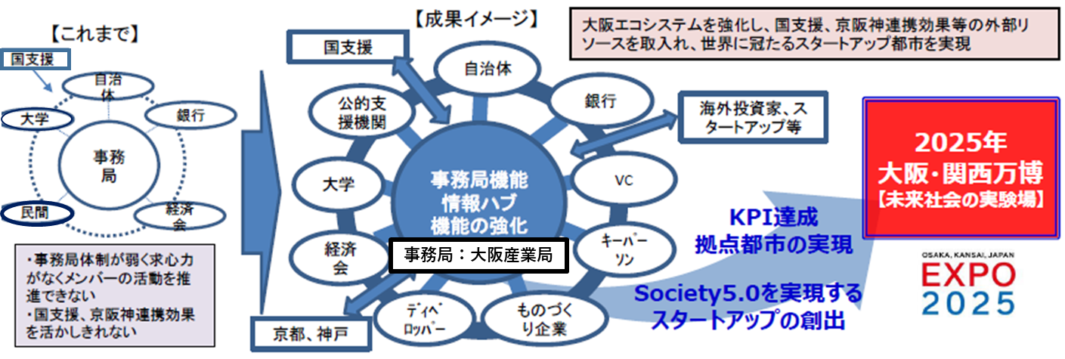
■スタートアップ・エコシステム拠点都市
世界の冠たるスタートアップ都市を実現することは、国内外からの投資を呼込み、Society5.0の実現をめざす「2025年大阪・関西万博」の成功や、副首都大阪の確立・発展につながるもの。
2020年、大阪・京都・兵庫は、国の「スタートアップ・エコシステム拠点都市」に選定。
都市選定により、新たに得られる国の支援機会やコンソーシアムメンバーのリソースを最大限に活用し、大阪のエコシステムを強化していく。
あわせて、国や京阪神の連携により、京阪神での相乗効果を発揮していく。
【設置場所】大阪産業局（大阪コンソーシアム事務局）
【構成メンバー】経済団体、大学・研究機関（大阪大学・大阪公立大学等）、金融機関、デベロッパー、支援機関（知財ほか）等
【取組内容】
〇情報収集・発信機能の強化（戦略的な情報発信、コンソーシアムでの情報共有の仕組みづくり、相談体制の確保 等）
〇コンソーシアム事務局機能（国アクセラレーター他支援事業への対応、京阪神連携の促進 等）

Slide 25
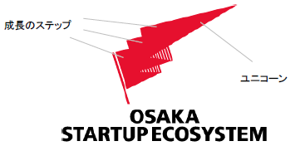
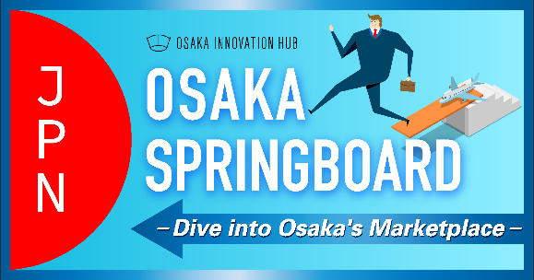
■大阪府におけるスタートアップ支援事業（１／３）
スタートアップ・エコシステム拠点都市構築事業
2019年 産学官のオール大阪のスタートアップ支援の枠組みとして、「大阪スタートアップ・エコシステム
コンソーシアム」を設立（事務局：大阪産業局）。
2020年 京阪神のコンソーシアムが国の「グローバル拠点都市」に選定。
◆事業内容：事務局における情報収集・発信機能の強化（情報ハブ機能）や、
コンソーシアム事務局機能
スタートアップ資金調達促進事業
【R4新規】
有力スタートアップの輩出・集積をめざすとともに資金調達の強化に向け、首都圏ベンチャーキャピタリストの呼込、大阪・関西資本の金融機関等の投資促進、民間におけるファンド組成を推進
◆首都圏VCの呼込➡大阪の金融機関・スタートアップ・首都圏VC交流会等
◆大阪・関西の金融機関等を対象とした、スタートアップへの投資ノウハウの提供➡セミナー開催等
≪2022年11月末時点実績≫
■キックオフイベント | 9月に開催
■交流事業の実施 | １件（今年度中に計２件予定）
■大阪関西資本へのセミナーの実施 | １件（今年度中に計６件予定）
海外スタートアップ誘致・定着強化事業 OSAKA SPRINGBOARD
【R4新規】
海外スタートアップには、「日本市場に興味があるものの、相談できる窓口にたどり着くことが難しい」といった課題があることから、
大阪産業局を中心として、海外スタートアップの日本進出をサポート。
◆海外への一元的な情報発信：事業WEBサイトの開設・総合窓口の開設・関係支援機関の紹介
◆大阪でのビジネス機会の創出活動：海外スタートアップとの連携機運醸成に向けたイベント開催
◆海外スタートアップの大阪進出の活動支援：在阪企業とのビジネスマッチング・
マーケットレクチャー（商慣習の違い等指導）・専門家による法規制等の手続き相談・
在阪支援機関やサポート事業メニューの紹介
≪2022年11月末時点実績≫
■事業WEBサイト | 9月 開設
■イベント | 海外スタートアップとの連携機醸成に向けたイベントを10月に開催（トークイベントとピッチイベントの計２回開催）

Slide 26


■大阪府におけるスタートアップ支援事業（２／３）
若手人材等機運醸成事業 START LINE OSAKA
シード期
大学生等の若手人材に向けて、スタートアップや起業等への関心を高めてもらい、大阪・関西におけるスタートアップとして挑戦する
「起業家輩出」をめざす。
◆イベント開催
◆コミュニティの場の提供
◆Growing UPでの「U-30起業アイデア部門賞」の設定
≪2021年度実績≫
■大阪起業家グローイングアップ「U-30起業アイデア部門」 | 受賞者：４者
■関西の若手起業家を対象とした、事業成長に向けたIPO経験者との少人数座談会の実施
■関西の大学生・大学院生を対象とした、20代のキャリア形成に向けたセ講演会、座談会の実施
SIO（Startup Initial program Osaka）
シード期
初期段階のスタートアップ及び起業前後を対象として、事業立上げ時に必要とされる専門的な支援プログラムを実施。
◆連続講座：事業構築手法・グローバル展開等、理論を体系的に身に着ける座学
◆アクセラレータープログラム：メンタリング・ネットワーキング、ワークショップ等の実施
◆イベント：スタートアップと既存企業とのオープンイノベーションや、投資家等との交流イベントの実施
≪2021年度実績≫
■アクセラレーションプログラムの支援先企業 | 11者
■連続講座の受講 | 20名
■スタートアップとして新たに事業・活動に着手する者 | ３者

Slide 27

■大阪府におけるスタートアップ支援事業（３／３）
Growing UP
アーリー期
大阪産業局と共同で、ビジネスコンテストを通した有望企業家の発掘、補助金の支給等、成長過程までの一貫したハンズオン支援を実施。
◆ビジネスプランコンテストの開催（年２回）
◆優勝・準優勝者には、補助金の交付（100万円（1/2補助）×1名、50万円（〃）×２名）及び中小企業診断士による伴走支援
≪2021年度実績≫
■ビジネスプランコンテストの実施 | ２件
■補助金交付 | ６社
■伴走支援 | ６社
RISING
ミドル⇒レーター期
ロールモデル輩出のため、発展期のスタートアップに対し、先輩経営者によるメンタリング、支援環境が豊富な首都圏の支援者との繋ぎなどを実施。
◆メンタリング：上場会社創業者メンターが起業家の成⻑段階で起こりうる様々な問題、不安、恐れなど、精神面から支援するメンタリングを
月に1回程度実施
◆東京上場企業訪問：新規株式上場をした企業へ訪問し、急拡大する上で必要な経験等をヒアリング
≪2021年度実績≫
■支援先企業 | ７者
■上場、M&A、大企業連携、グローバル進出等ロールモデルとなり得る活動に着手する者 | ３者

Slide 28
Ⅰ（３）インフラの充実・強化（関空・伊丹空港の経営統合、空港運用の強化）
＜Why＞ | ＜Vision＞ | ＜What＞ | ＜Outcome＞
・従来、空港戦略は国主導で行われており、府は、国への要望活動が中心であった。 ・一方、関西国際空港は、海上空港という特殊性から、関空会社が１．３兆円という巨額の負債を抱え、空港経営が硬直化し、ハブ空港として活用しきれない状況にあった。 ・そこで、知事が政治的メッセージとして、伊丹空港の廃止・跡地売却という「ストック組換え」も視野に、関空の財務状況の課題やハブ空港としての経営戦略について、国家レベルの課題として国に問題提起を行った。 | ・国際競争に勝ち抜くための都市機能・広域交通インフラである国際空港の機能強化をめざした戦略的な経営の実現。 ・関空の財務構造の改善、政府補給金への依存体質からの脱却を図る。 | ・関空・伊丹空港の経営を統合（2012年7月）。 ・全国に先駆けて、伊丹空港の基本施設とターミナルの経営一元化を実現（2013年10月）。 ・府が出資する土地保有会社の債務の着実な償還を確保しつつ、両空港の機能強化、円滑なコンセッション実施が可能となるスキームを構築。 ・あわせて、特区制度を活用した機能強化、関西産業の国際競争力の強化を推進。 | ・空港運営における課題を顕在化し、課題解決の手法としての２空港経営統合が実現。 ・我が国初の本格的ＬＣＣの新規就航・増便。 ・世界最大手の航空貨物会社の北太平洋地区のハブ施設誘致成功。 ・関空・伊丹空港コンセッション実施（2015年4月～2060年3月まで） ・神戸空港コンセッション実施（2018年4月～2060年3月まで）関空・伊丹・神戸空港の3空港一体運営へ。
・万博期間中及びその後の世界各国からの来訪者の増加を見据え、関空の受入体制の強化を図る必要がある。 | ・関西3空港懇談会において、万博に向けた万全の受入体制を整えるとともに、成長目標である年間発着回数30万回の実現に必要な能力を確保するため、万博までに航空機処理能力の引き上げをめざすことを合意。 ・国際線旅客処理能力を年間3,000万人に向上させるため、万博までにターミナル機能の強化を図る。 | ・関西3空港懇談会から国に対し現行飛行経路の見直しについて検討を要請（2022年9月）。 ・第１ターミナルの改修工事に着手（2021年5月）。 | ・国において有識者会議を設置し、検討を開始（2022年11月） ・第１ターミナル改修工事のフェーズ１（全4フェーズ）である、新国内線エリアオープン（2022年10月）。

Slide 29
■Outcomeの整理 空港の経営
Before
After
伊丹空港
・国が管理
・収支が黒字
➡収益は国の特別会計へ
・ターミナルは自治体+民間 の別会社
関西国際空港
・第三セクター経営（国+自治体+民間）
・１．３兆円の負債*
国が利払い負担軽減のため補給金を支給
➡多額の負債を抱え、国際拠点空港としての機能強化に向けた戦略的な投資ができない
*関空負債額：2011年3月期決算時点
関空・伊丹両空港の経営を統合(2012年7月)
↓
・一体運用による経営の効率化
・伊丹空港の収益も活用し、戦略的な設備投資など、関空の経営基盤を強化
↓
◆戦略的な経営
・伊丹空港とターミナルビルの経営一元化
(2013年10月)
↓
運営権売却（コンセッション）
➣国からの補給金に 頼らない民間による自立した
経営に道筋。
➣国際拠点空港港として機能強化するための
戦略的な投資が可能に。
○新たに国100%出資で設立された「新関空会社」が、両空港を一体的に管理・運営。
○旧関空会社は、「関空土地保有会社」として、関空の空港用地の保有管理及び新関空会社への貸付業務を実施。
自治体及び民間が新関空会社にターミナルビル会社の全株式を売却
・売却額総額 278億円
うち府、市保有分 各々55億6,464万円
関空会社の巨額の
債務1.3兆円
(2009年まで国が毎年約90億円の補助金を支給)
関西エアポート㈱が公共施設等運営権を取得し、両空港の運営を実施
・実施期間は2016年4月1日から44年間
・運営権対価等は総額2.2兆円
脆弱な
就航ネットワーク
不安定な経営基盤
高コスト構造
(高額な着陸料など)
戦略的な投資が
困難

Slide 30
■経緯
 | 2008年 | 2009年 | 2010年 | 2011年 | 2012年 | 2013年 | 2014年 | 2015年～
▲94年 関空が開港
08年・09年「関空・伊丹プロジェクト」として、知事が伊丹空港廃止・跡地売却を視野に国に問題提起
▲10年5月 国が関空・
伊丹を経営統合する方針を決定
10年度 国と地元で、
統合スキームを議論
▲12年7月
関空・伊丹経営統合
▲12年11月 ＬＣＣ専用ターミナルオープン
▲13年3月 国際戦略総合特区により、薬監証明電子化開始
▲13年10月 伊丹空港の基本施設・ターミナル経営一元化
13年度 外国人旅客数が過去最高
14年 空港事業運営権
の売却へ
▲14年4月
FEDEX北太平洋地区ハブ開設
14年12月 ＳＰＣ(特定目的会社)関西エアポートの設立
新関空会社と関西エアポートとの実施契約の締結
15年4月 関空・伊丹空港コンセッション実施
18年4月 関西エアポートによる、神戸空港運営開始
■経営統合後の動き
統合後の新関空会社は、中期経営計画に基づき、関空国際線着陸料の５％引き下げ、路線誘致インセンティブの拡充などを順次展開している。また、2015年からはコンセッションにより、関西エアポートが関空と伊丹を運営。2018年には、同社による神戸空港の運営も開始し、関空・伊丹・神戸の3空港一体運営となる。
完全24時間運用の強みを活かし、ＬＣＣの誘致にも注力。専用ターミナルの設置や深夜早朝アクセスの充実などを進め、国内最大規模のＬＣＣ乗り入れ空港となっている。
開港以来、訪日外国人数は200万人から300万人へ緩やかに上昇していたが、ＬＣＣ拠点化の動きに併せて近年大幅に増加。 2015年度、開港以来最高の約500万人に到達。2017年度には約700万人にまで増加。
国際貨物取扱量については、リーマンショック、東日本大震災を経て伸び悩んでいるが、2014年4月に世界最大手航空貨物会社のハブ拠点が開設され、今後の増加が期待される。
また、国際戦略総合特区を活用し、薬監証明手続きの簡素化・電子化を実現したほか、医薬品定温庫の活用など、関西の成長産業である医薬品・医療機器等の分野を支える物流拠点機能も強化。 医薬品貿易額が順調に伸びるなど、成果が現れつつある。

Slide 31
■実施体制の改革
■実施体制の改革
Before
After
大阪空港
ﾀｰﾐﾅﾙ(株)
〔伊丹空港〕
〔伊丹空港〕
〔関西空港〕
①
関空・伊丹の経営統合
②
ターミナルビル経営一元化
（国１００％出資）
国
新関空会社
ビ ル
滑走路等
ビ ル
滑走路等
ビ ル
滑走路等
土 地
連結関係
〔関西空港〕
土 地
貸付け
地代
関空会社
運営権設定
運営権対価
関空土地保有会社
滑走路等
ビル
土 地
土 地
③コンセッション
関西エアポート㈱
2016年4月～
※管制施設は上記経営統合に関わらず、国が管理
（2018年4月からは神戸空港を含めた3空港の一体運営が実現）
（参考）
・日本初の本格的ＬＣＣ専用ターミナルオープン（2012年10月）
・世界最大手の航空貨物会社の北太平洋地区のハブ施設誘致成功（2014年4月）
・関空・伊丹空港コンセッション実施（2016年4月～2060年3月）
神戸空港コンセッション実施（2018年4月～2060年3月）⇒関西3空港の一体運営が実現。

Slide 32
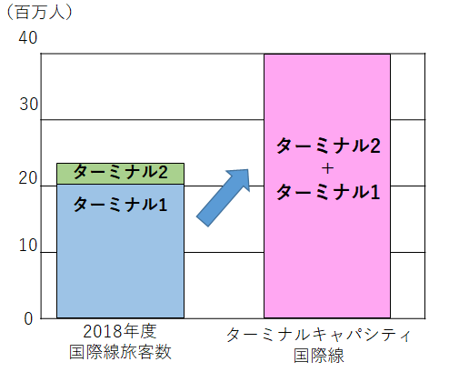
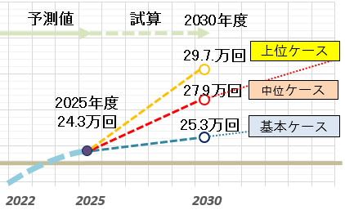
■空港運用の強化
2022(現状)
2025（万博開催）
2030（万博後のめざす姿）
□旅客受入能力の拡大へ ◎発着容量の拡張の検討 ・将来航空需要予測において、年間 発着回数は増加 ・関西３空港懇談会において、関空の 成長目標等を合意 ◎ターミナルの機能強化 ・第1ターミナル改修工事着工（2021年５月） ・新国内線エリアオープン（2022年10月） | □国内外からの来訪者の万全な 受入体制 ・万博開催時とその後の成長に 適切に対応できるよう、 発着容量を拡張 ・第１ターミナル改修により、国際線 の受入能力を3,000万人に | □さらなる来訪者増に向けた受入 体制の強化 ・年間発着回数30万回の実現 参考：2029年秋～冬頃 IR開業予定 年間来場者数 約2,000万人 （国内1,400万人、国外6０0万人）
≪将来航空需要予測≫
関西国際空港の将来航空需要に関する調査委員会
資料より府作成
▲KIX 国際線キャパシティ拡大
（出典）関西エアポートHP

Slide 33
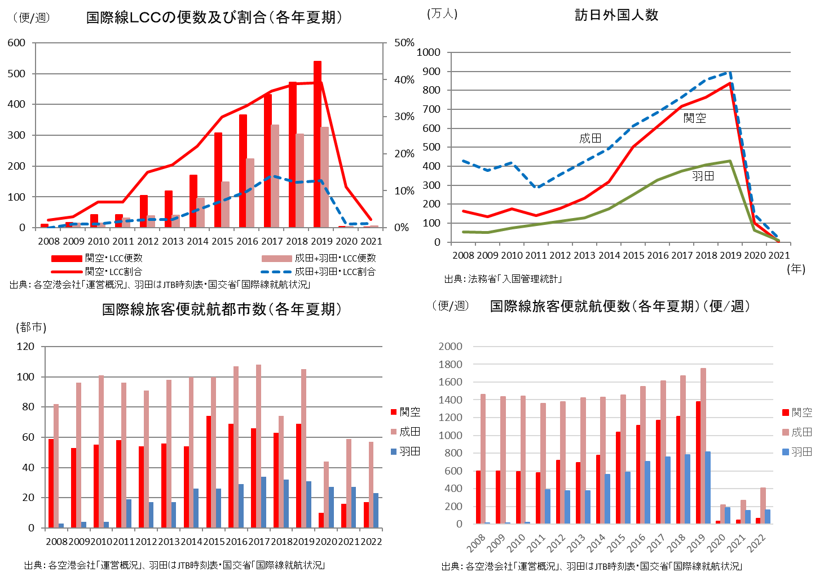
■関連データその１
推移：2009 ⇒ 2019
関空 12便 ⇒ 540便
2％ ⇒ 39％
成田＋羽田 0便 ⇒ 326便
0％ ⇒ 13％
推移：2008 ⇒ 2019
関空 673万人増
成田 469万人増
羽田 375万人増
関空拠点
LCC就航
関空拠点
LCC就航
推移：2008 ⇒ 2019
関空 ＋10都市
成田 ＋23都市
羽田 ＋28都市
推移：2008 ⇒ 2019（ピーク時）
関空 598便⇒1375便 130％増
成田＋羽田 1472便⇒2561便 73％増
関空拠点
LCC就航
関空拠点
LCC就航

Slide 34
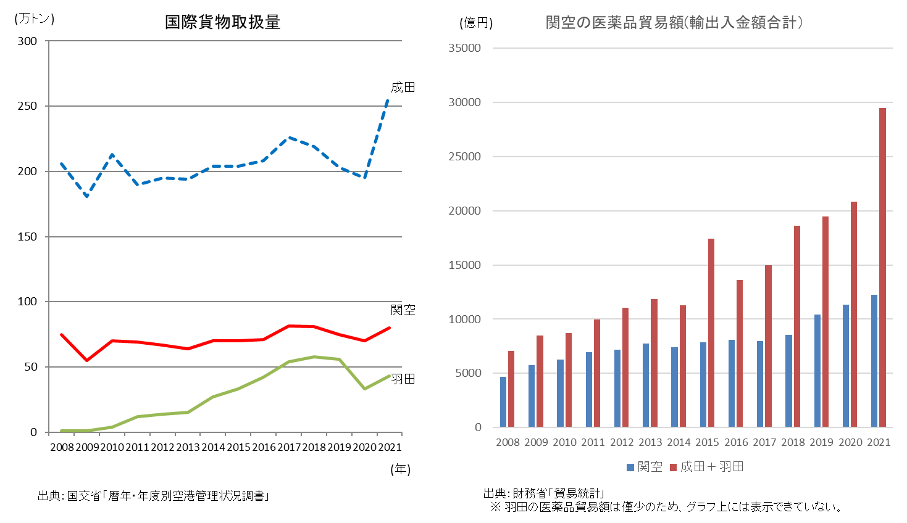
■関連データその２

Slide 35
Ⅰ（３）インフラの充実・強化(インフラ整備（道路網・鉄道網）の具体化、ストックの組換え)
＜Why＞ | ＜Vision＞ | ＜What＞ | ＜Outcome＞
・インフラ整備は、経済発展に不可欠な投資であるにもかかわらず、財政難が続く中で、莫大な予算を確保する事業スキームを構築する必要があった。 ・都心と国土軸や関空のアクセス状況等に課題があり、副首都として必要な都市機能の充実が必要。 | ①高速道路 ・複数の運営主体が混在する複雑な料金体系の改善 ・ミッシングリンク解消に向けた道路整備、老朽化に伴うインフラ更新計画の具体化 | ・近畿圏の高速道路を賢く使う料金体系の提案（料金体系の一元化）、大規模更新の財源確保のための料金徴収期間延長、ミッシングリンク解消に向けた事業スキームの具体化、国・高速道路会社・自治体による検討会設置 | ・近畿圏の料金を対距離制を基本とした料金体系へ整理・統一（2017年6月） ・道路公社路線をＮＥＸＣＯに移管（2018年4月堺泉北・南阪奈、2019年4月第二阪奈） ・大規模更新は、料金徴収期間を延長し、2015年度着手（2014年度法律改正） ・淀川左岸線延伸部は、2017年度事業化が決定 ・大和川線は、2020年3月全線開通
 | ②鉄道(戦略路線) ・取組みの方向性を示す公共交通戦略を策定 ・ストック組換えによる鉄道網整備に要する府財源確保 | ・公共交通戦略を2019年に改訂し、戦略路線を見直し・追加 （北大阪急行延伸／大阪モノレール延伸／なにわ筋線／なにわ筋連絡線・新大阪連絡線、中之島線延伸） ・黒字の第三セクター（大阪府都市開発㈱）の株式売却。売却益を公共施設整備を目的とする基金に積立て。 | ・戦略路線が着実に進展 -北大阪急行延伸は、2016年度に工事着手し、軌道・駅舎建築工事を実施中。 ‐大阪モノレール延伸は、2020年 度に工事着手し、支柱建設工事や車両基地整備工事等を実施中。 ‐なにわ筋線は、2021年度に工事着手 ‐なにわ筋連絡線・新大阪連絡線、中之島線延伸は、今後、事業実施の可否について検討
 | ③鉄道(リニア、北陸) ・リニア中央新幹線、北陸新幹線の早期全線開業 | ・府・市・経済界が一丸となって、リニア中央新幹線、北陸新幹線の早期全線開業を働きかけ。 | ・リニア中央新幹線の名阪間の開業最大8年間前倒し（2045年→2037年） ・北陸新幹線については、概略の駅・ルートが決定。

Slide 36
①高速道路
■Outcomeの整理
改革の対象項目
Before
After
・高速道路の料金
体系
・複数の運営主体と料金体系が混在
・近畿圏の料金一元化等を協議する「国と地方の検討会」設置（2011年6月）
・阪神高速道路が圏域を撤廃した対距離料金に移行（2012年1月）
・国土交通省「近畿圏の新たな高速道路料金に関する具体方針（案）」の公表（2016年12月）
・近畿圏の料金を対距離制を基本とした料金体系へ整理・統一（2017年6月）
・道路公社路線をＮＥＸＣＯに移管（2018年4月堺泉北・南阪奈、2019年4月第二阪奈）
・高速道路ネットワークの整備
・淀川左岸線延伸部が未着手。環状道路ネットワークが形成されずミッシングリンクが存在
・国直轄道路事業と高速道路会社による有料道路事業の合併施行方式により、淀川左岸線延伸部の事業に着手（2017年4月）
・大和川線全線開通（2020年3月）

Slide 37
■改革の取組み：「近畿圏の高速道路を賢く使う料金体系」の提案
高速道路について、首都圏、中部圏では、ほぼ全ての環状道路が、開通済みまたは建設中である一方、近畿圏では、環状道路ネットワークの整備が遅れている。
そこで、利用者の視点に立ち、複雑で分かりにくい料金体系の一元化と、料金収入によるミッシングリンク解消に向けた整備を可能とする「近畿圏の高速道路を賢く使う料金体系」を提案。
「近畿圏の高速道路を賢く使う料金体系」の実現に向け、対距離制の料金体系の導入、淀川左岸線延伸部の事業着手、道路公社路線（堺泉北・南阪奈・第二阪奈）の高速道路会社への移管を実現。
■経緯
～2009年 | 2010年 | 2011年 | 2012年 | 2013年 | ～2016年 | 2017年 | 2018年 | ～2022年
▲11年６月
阪神圏料金一元化に向けた国と地方の検討会設置
▲13年９月
国と地方の検討会で17年度当初にシームレスな料金体系導入を確認
▲13年12月
「新たな高速道路料金に関する基本方針決定」（国交省）
▲16年12月
近畿圏の新たな高速道路料金に関する具体方針（案）（国交省）
▲17年４月
淀川左岸線延伸部事業着手
▲17年６月
新料金導入（阪神高速・ＮＥＸＣＯ路線）
《 国 》
▲06年12月
淀川左岸線延伸部ＰＩ*完了（推奨すべき計画案提言）
▲10年４月
阪神都市圏５団体による「都市圏高速道路等の一体的運営構想」提案
▲13年１月
淀川左岸線延伸部の環境評価手続きに着手
▲16年11月
淀川左岸線延伸部の
都市計画決定
▲16年12月
地方５団体による新たな高速道路料金に関する提案
▲17年３月
府議会・市会において関連議案が議決
▲18年４月
道路公社路線（堺泉北・南阪奈）をＮＥＸＣＯへ移管
▲19年４月
道路公社路線（第二阪奈）をＮＥＸＣＯへ移管
▲20年３月
大和川線全線開通
《 府 》
＊ＰＩ：Public Involvement、計画策定の早い段階から市民の方々等関係者へ積極的に情報を提供し、コミュニケーションを行う取り組み

Slide 38
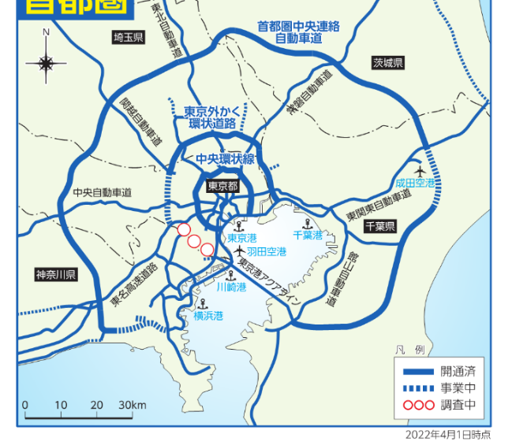
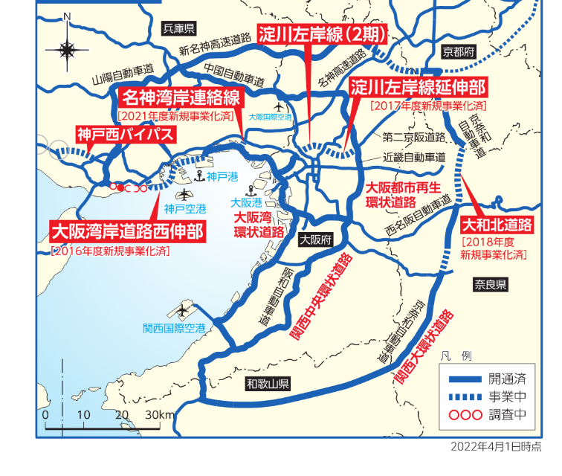
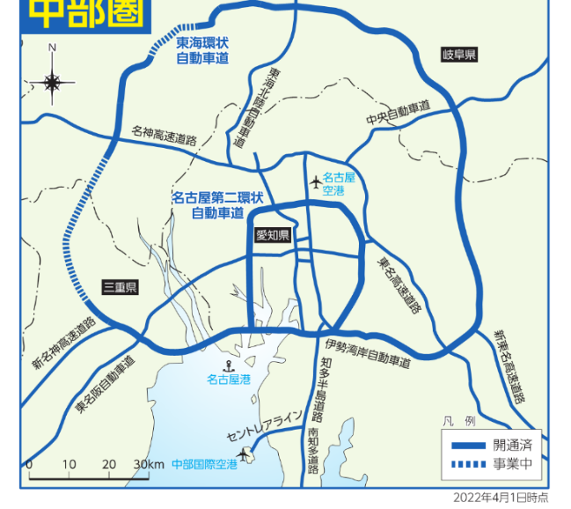
【参考その１】 高速道路のミッシングリンクの現状
首都圏、中部圏では、ほぼ全ての環状道路が、開通済みまたは建設中である一方、近畿圏では、都心部の環状道路ネットワークで重要な位置を占める淀川左岸線延伸部が未だ計画段階であった。
現在は、府市連携の取組みにより、国直轄道路事業と高速道路会社による有料道路事業の合併施行方式として、淀川左岸線延伸部の事業に着手できたことにより、ミッシンリングの解消に向けた整備が進んでいる。
関西圏
首都圏
中部圏
2020年3月
大和川線全線開通

Slide 39
②鉄道
■Outcomeの整理
Before
After
改革の対象項目
・公共交通戦略を2019年に改訂、戦略路線を見直し・追加
※戦略路線
-北大阪急行延伸
-大阪モノレール延伸
-なにわ筋線
-なにわ筋連絡線・新大阪連絡線
-中之島線延伸
・大阪府都市開発（株）の株式売却。売却益を公共施設整備を目的とする基金に積立て。
【北大阪急行延伸】
・2016年度に工事着手し、軌道・駅舎建築工事を実施中。
【大阪モノレール延伸】
・2020年度に工事着手し、支柱建設工事や車両基地整備工事等を実施中。
【なにわ筋線】
・2021年度に工事着手
【なにわ筋連絡線・新大阪連絡線、中之島線延伸】
・今後、事業実施の可否について検討
・戦略的な鉄道網
整備
・戦略の不存在
（国土軸アクセス、関空アクセスなどの課題）
・鉄道網整備に必要な財源不足

Slide 40
②鉄道
■改革の取組み：ストックの組換えの実現
鉄道については、関空のアクセス強化が課題であるが、整備には莫大な費用が必要。そのためその財源を捻出するための手法として、「ストック（資産）の組換え」を実施。第三セクターの大阪府都市開発（株）の株式を売却し、その売却益を、戦略路線などの公共施設の整備を目的とする基金に積み立て、戦略路線整備具体化に向けた検討をスタート。
北大阪急行の延伸については、事業化が決定し、2016年度に工事着手。大阪モノレールの延伸については、2020年度に工事着手し、支柱建設工事や車両基地整備工事等を実施中。
また、関空アクセス強化等に資する「なにわ筋線」については、2021年度に工事着手。
■経緯
～2007年 | ～2014年 | 2015年 | 2016年 | 2017年 | 2018年～
▲19年11月：公共交通戦略改訂
▲04年10月
近畿地方交通審議会答申「近畿圏における望ましい交通のあり方」
▲14年１月
公共交通戦略策定
▲14年３月
北大阪急行延伸基本合意（府・箕面市・北急㈱、阪急㈱）
▲14年７月
大阪府都市開発（ＯＴＫ）株売却
北大阪急行
延伸
▲15年12月：都市計画決定
▲16年8月：都市計画事業認可取得
2023年度末
開業目標
▲16年度：工事着手
大阪モノレール
延伸
▲20年3月：都市計画事業認可取得
▲20年4月：工事施行認可取得
2029年
開業目標
▲20年度：工事着手
なにわ筋線
▲17年9月：府市で意思決定
2030年度末開業目標
▲21年10月：
工事着手
なにわ筋連絡線新大阪連絡線
中之島線延伸
今後、事業実施の可否について検討

Slide 41
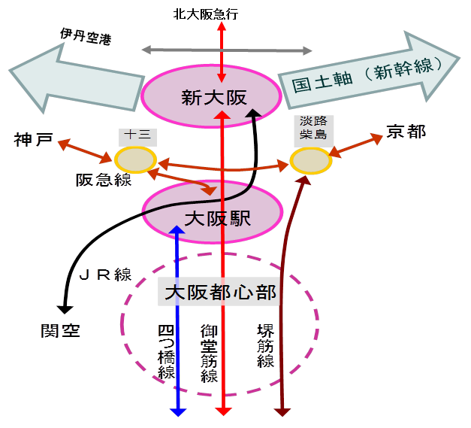
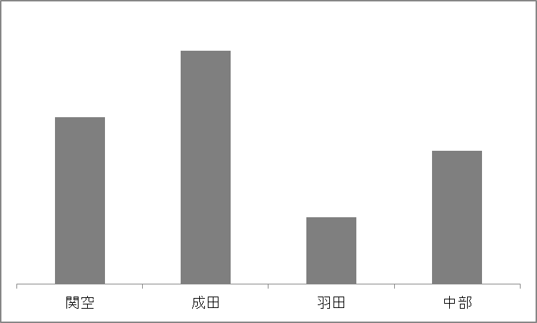
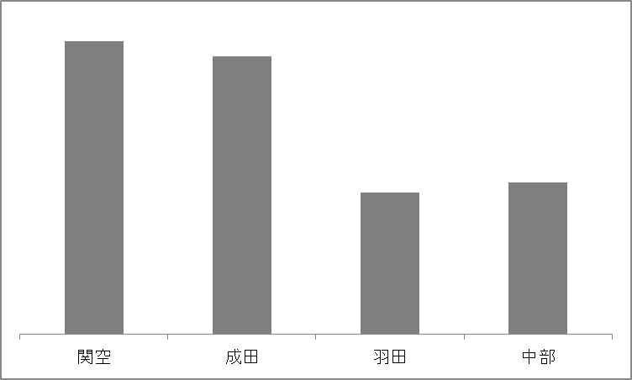
【参考その２】 鉄道ネットワークの現状
大阪中心部の鉄道模式図
関西空港、成田空港、羽田空港、中部空港 アクセス比較
【距離】
約70km
約50km
約40km
約20km
【都心からの所要時間】
56分
53分
27分
29分
国土交通省 交通政策審議会資料より企画室作成

Slide 42
■ストック組換えによるインフラ整備の具体化のまとめ
＜鉄道＞
○大阪府都市開発（OTK）
黒字の第三セクターの株を売却
（約３６７．５億円）
公共施設等整備基金に積立て
＜鉄道＞
◆戦略路線の整備着手へ
・北大阪急行延伸基本合意
整備費600億円（うち府負担上限100億円）
・大阪モノレール延伸を検討
インフラ整備費約740億円（うち府費（約300億円）
など
⇒公共施設等整備基金活用を検討
府保有分株売却額合計 ４２３．１
億円
＜空港＞
○大阪空港ターミナル
ビル（OAT）
黒字の第3セクターの株を売却
（売却額総額278億円。うち、府保有分は約５５．６億円（市保有分も府と同額））

